Slide 1
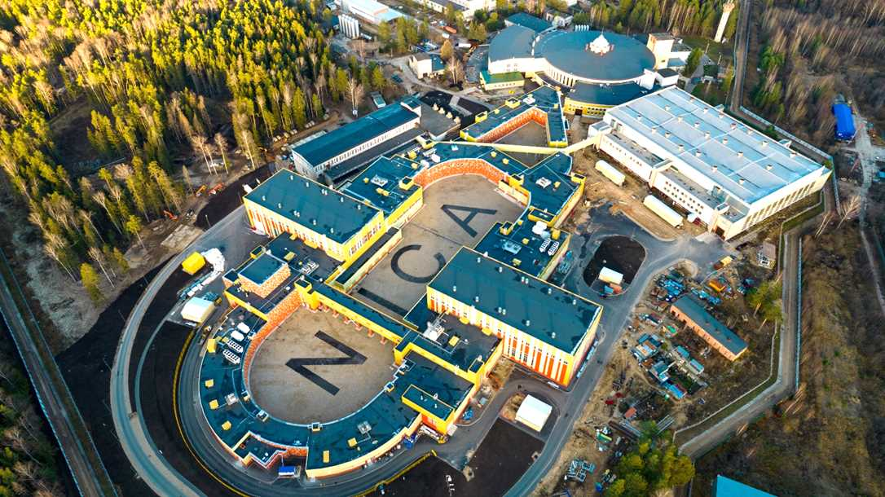
Проект класса Мегасайенс «Комплекс NICA»
В. Кекелидзе, ОИЯИ
реализуется в Объединенном Институте Ядерных Исследований (ОИЯИ) – Международной
межправительственной научной организации, представляющей 16 стран-участниц
Совещание по IT-инфраструктуре класса мегасайенс, ЛИТ ОИЯИ, 11-12 апреля 2024 г.

Slide 2
Сильные взаимодействия играют ключевую роль в физике фундаментальных сил природы и хорошо описываются КХД,
но остаются вопросы:
явления на больших расстояниях, например, удержание кварков;
коллективное поведение в экстремальных условиях высоких температур и высоких плотностей;
надежные прогнозы в непертурбативном режиме;
как быстро движущиеся кварки и глюоны группируются в цвет-синглетные адроны ?
как устроен спин нуклона и каков вклад глюонов?
Расчеты КХД на решетке предсказывают переход вещества в кварк-глюонную плазму, в которой кварки не связаны и киральная симметрия восстановлена;
подтверждено экспериментально!
Будущий прогресс в этой области будет опираться на разностороннюю исследовательскую программу с тесным взаимодействием теоретических достижений
и новых экспериментальных измерений.
Эти вопросы интенсивно изучаются в столкновениях тяжелых ионов;
и для этого не требуются крайне высокие энергии

Slide 3
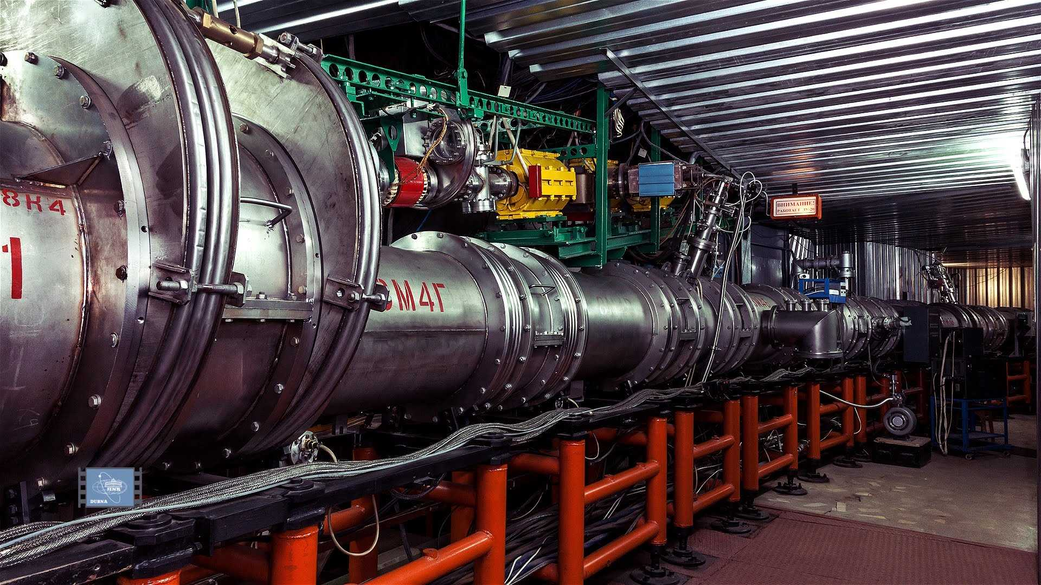
В 2009 г. решением Комитета Полномочных Представителей стран-участниц ОИЯИ
был принят стратегический курс на достижение лидирующих позиций в значимых областях
физики частиц, опираясь на накопленный научный потенциал в изучении
столкновений релятивистских ионов и поляризованных пучков.
Для этого потребовалось развитие ускорительной базы ОИЯИ на основе Нуклотрона – первого в России СП синхротрона,
построенного в 1993 г. по инициативе и
под руководством акад. А.М. Балдина.
Для создания Нуклотрона была
разработана передовая технология
СП магнитов, названных «Дубненскими»
и широко востребованных для других
укорительных центров.
началась подготовка проекта
НУКЛОТРОН
Nuclotron based Ion Collider fAcility

Slide 4
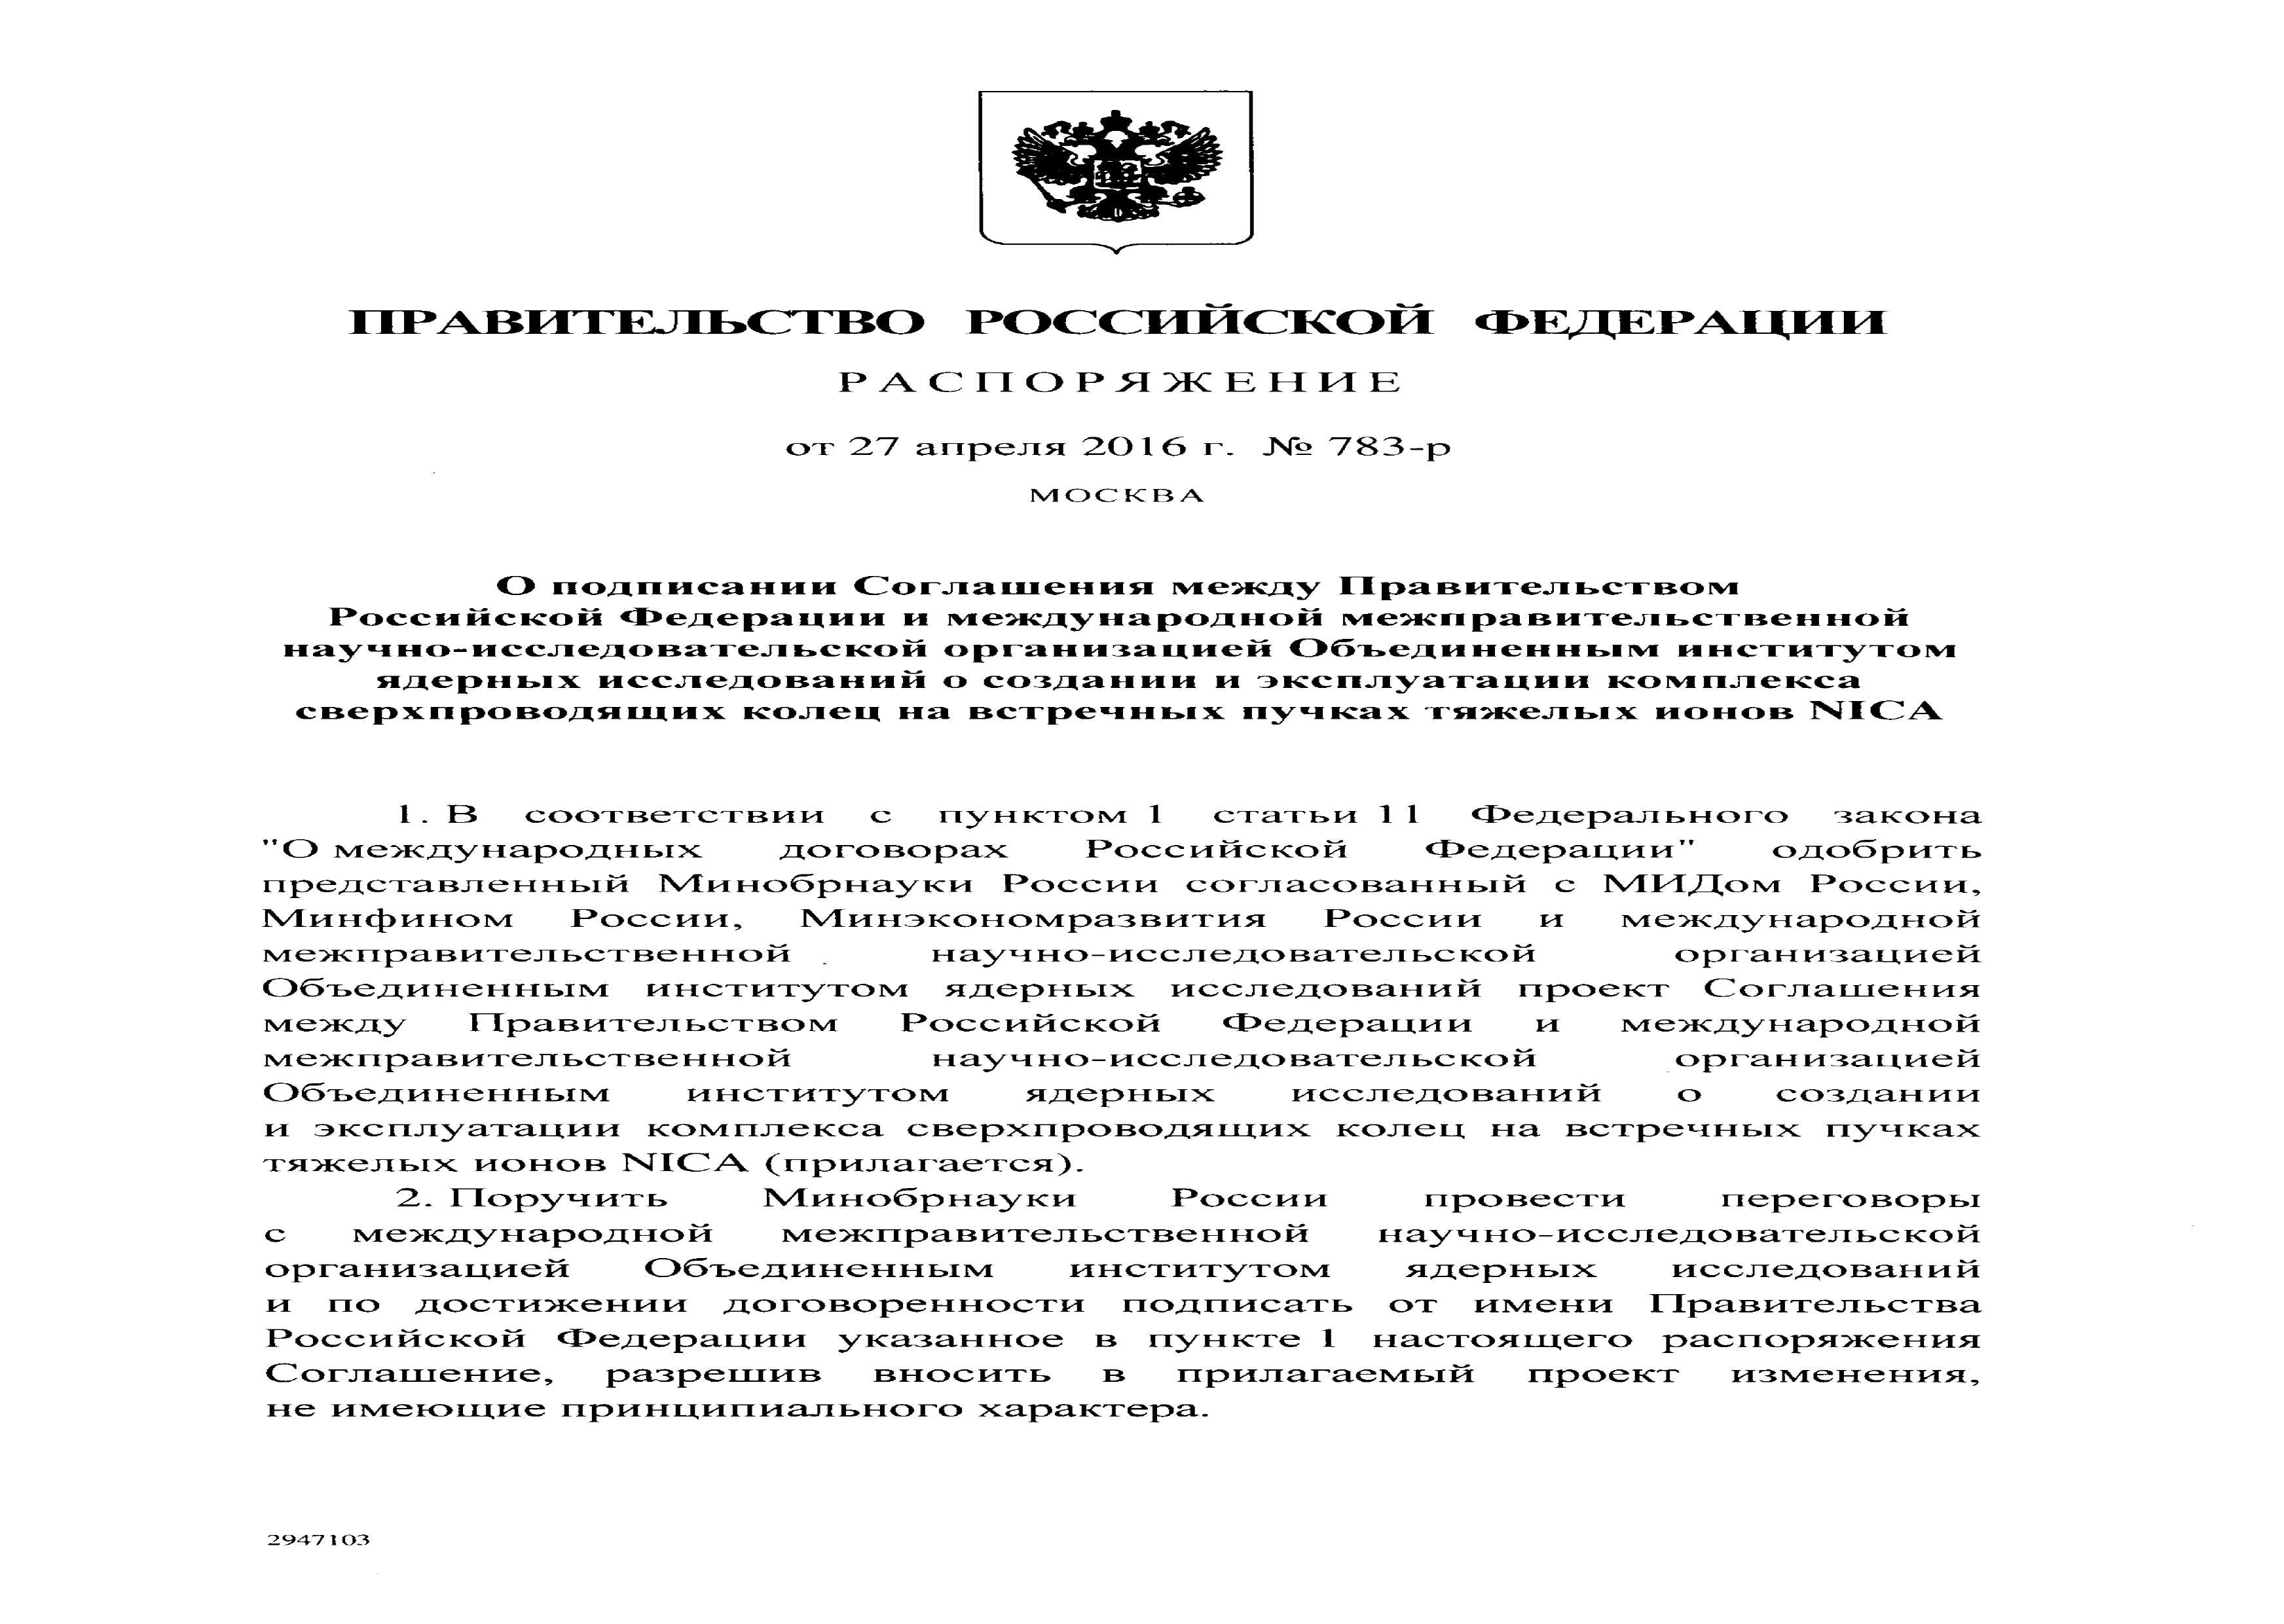
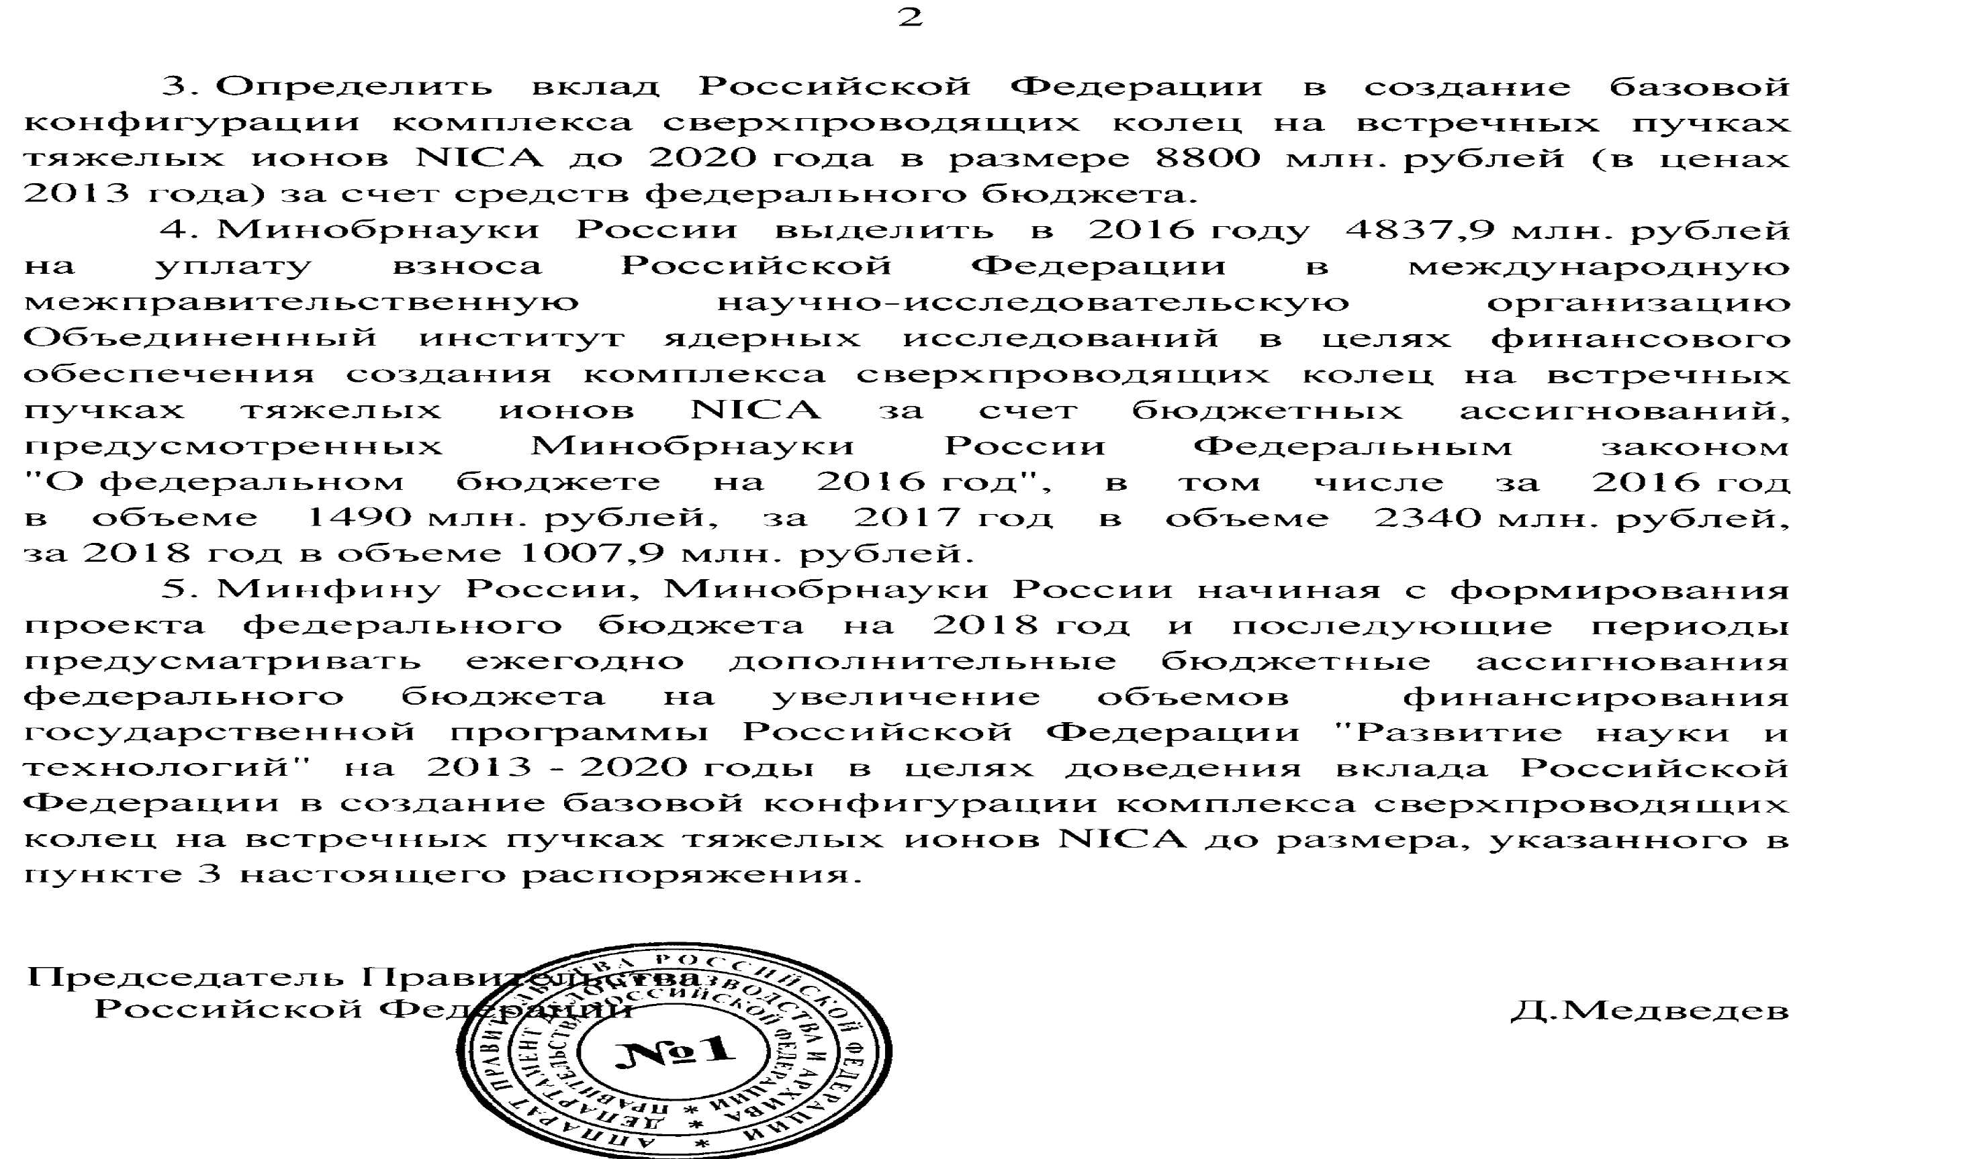
Распоряжение Правительства РФ
от 27.04.2016 о подписании
Соглашения между Правительством РФ и ОИЯИ
о создании и эксплуатации Комплекса NICA
Соглашение между Правительством РФ и Объединенным институтом ядерных исследований
подписано 2-го июня , 2016 г.
В 2018 г. Мегасайенс проект Комплекс NICA вошел в
состав Национального проекта РФ НАУКА
УТВЕРЖДЕН
президиумом Совета
при Президенте Российской Федерации
по стратегическому развитию
и национальным проектам
(протокол от 24 декабря 2018 г. № 16)
П А С П О Р Т
Национального проекта
"Наука"
В состав Наблюдательного Совета мегасайенс проекта «Комплекс NICA»
вошли представители руководства:
РАН, Министерства Науки и Высшего Образования, Росатома, КПП ОИЯИ

Slide 5
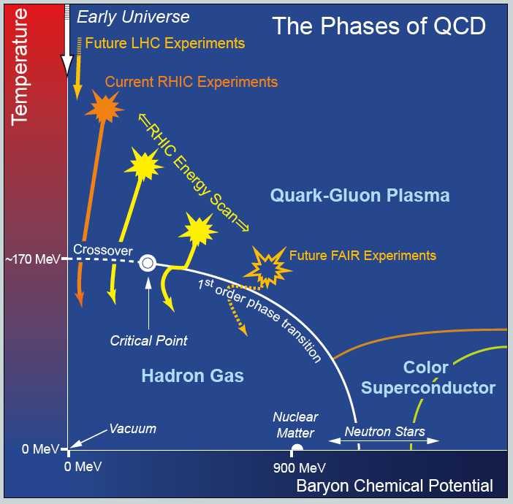
Lattice QCD
NICA нацелена на изучение:
КХД диаграммы в наименее изученной области большой барионной плотности, где применение КХД на решетке не эффективно;
спиновой структуры нуклонов.
LHC
BES
NICA дополняет существующие и планируемые установки в мире (SIS-100 FAIR, LHC CERN) и будет необходимым продолжением и значительным расширением исследований на RHIC BES по многообразию систем и энергии, по точности.
NICA
SIS-100
NICA
2 10¹² K
Все это также связано с астрофизическими исследованиями, которые интенсивно развиваются
и могут ставить нам новые вопросы.
nuclei
baryonic density ρ / ρ₀
0 1 ρ₀ = 0,16 fm⁻³
Notes:
The QCD phase diagram indicating the various state of hadronic matter from ordinary nuclei to quark-gluon matter, is effectively explored in heavy ion collisions. At very high energies (RICH BNL or LHC CERN), a phase transition occurs at a very low net baryonic density. It was indicated a crossover transition between quark-gluon matter and hadronic gas in many HE experiments. Lattice QCD rather well describes this region of Phase Diagram. A first-order phase transition is expected at the highest baryonic chemical potential or maximum baryon density, which exist in the core of neutron stars. Then there must be a critical endpoint between the crossover and the first order phase transition. This area of ​​the phase diagram is less studied experimentally and theoretically. NICA is dedicated to exploring just this region.

Slide 6
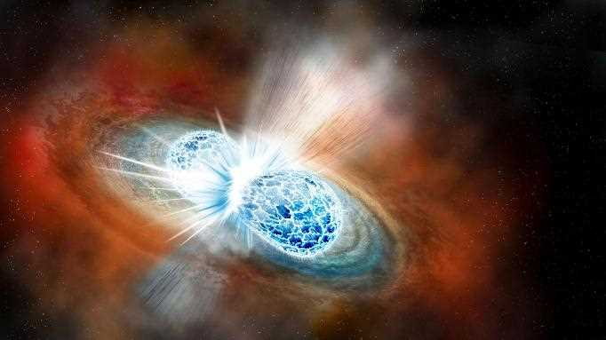
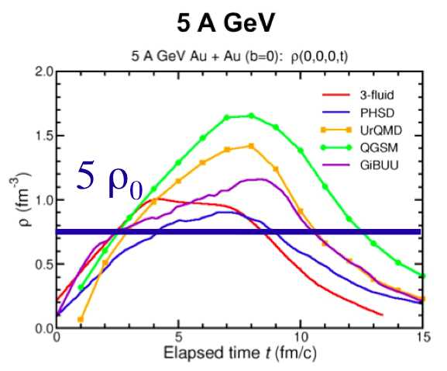
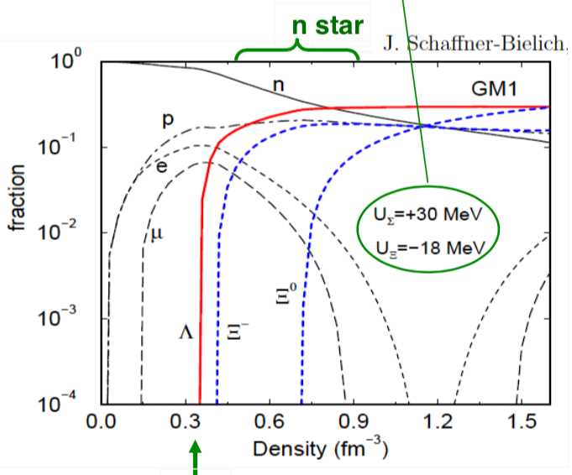
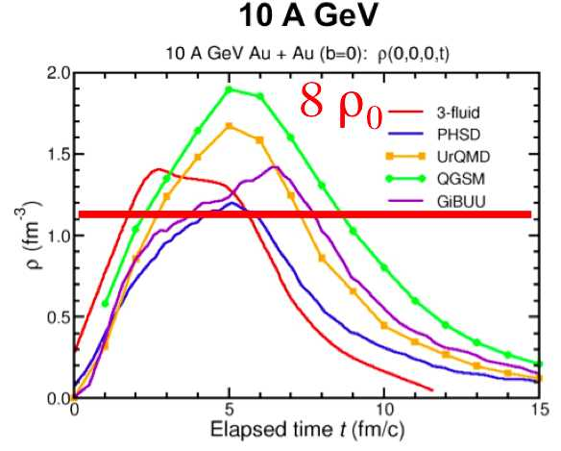
Similarity of Stellar Objects & Heavy Ion Collisions
net baryonic density in Au + Au coll.
Neutron Star Merger
5 AGeV
Bauswein et. al., arXiv:1809.01116
10 AGeV
2ρ₀
5ρ₀
10ρ₀
I.C. Arsene at al., Phys. Rev. C75 (2007) 24902.

Slide 7
Spin Physics
Detector (SPD)
Baryonic Matter
@ Nuclotron (BM@N)
Multi Purpose
Detector (MPD)
Коллайдер (c=503 m)
Нуклотрон (c=251,5 m)
зона для прикладных исследований
HiLAC
модернизация ускорительного комплекса
создание Коллайдера (с= 503 м) для столкновений
- ионов от p до Au при энергиях √S_{NN}= 4 - 11 ГэВ
- поляризованных p и d до энергии √S =27 ГэВ (p)
Бустер, 2020;
СП синхротрон
Notes:
This is a view of major NICA facilities. The Nuclotron – supercoducting synchrotron with circumference of 250 meters was put in operation 24 years ago. The beams from Nuclotron are extracted to the experimental hall, where the first experiment of NICA program BM@N is located. The plan is to put in operation a booster in 2019, and collider - in 2020 simultaneously with the MPD.

Slide 8
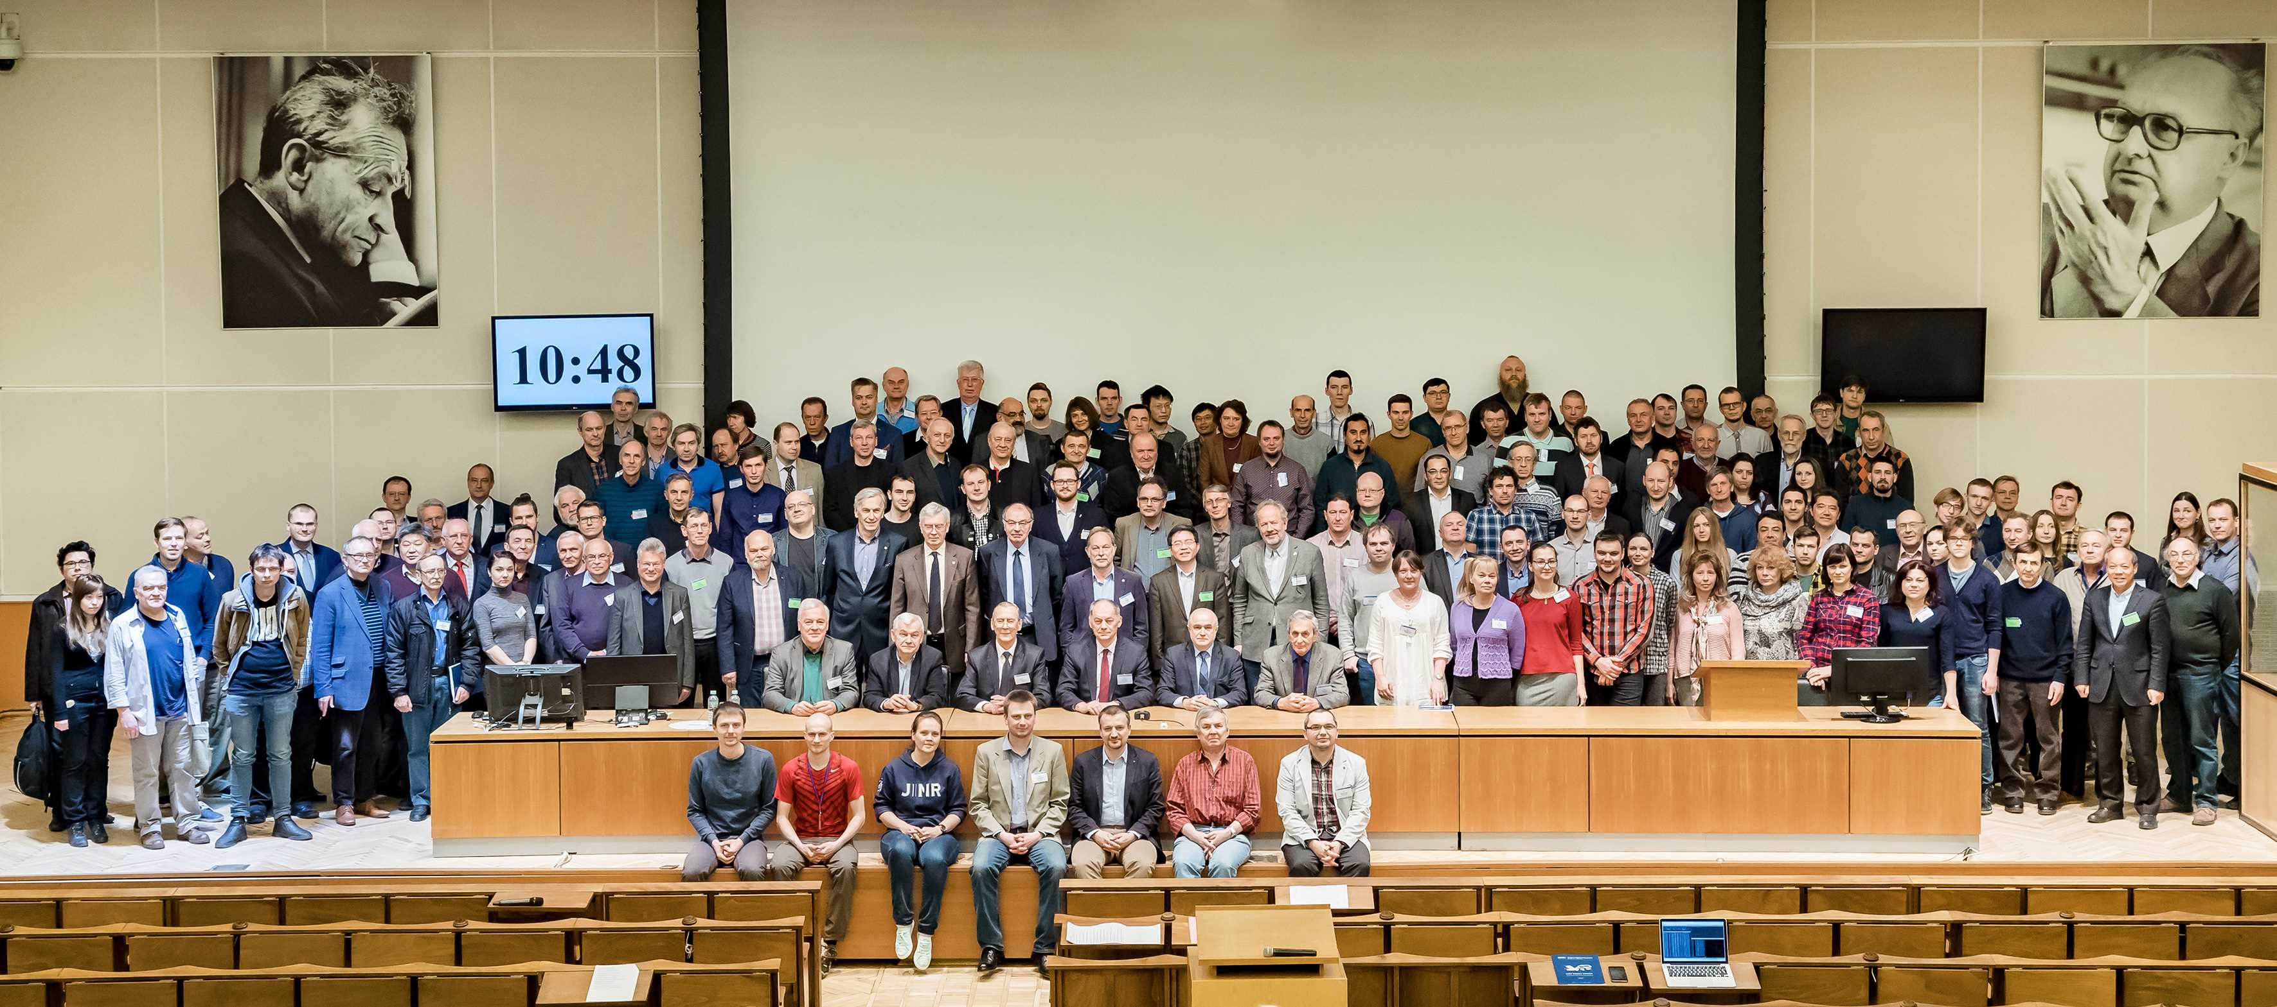
Первое организационное совещание коллабораций
MPD и BM@N
состоялось в Дубне 11-13 апреля, 2018
Были утверждены уставы коллабораций и сформированы их руководящие органы;
проведены выборы руководителей – споксперсон;
выработаны и утверждены условия функционирования международных коллабораций в ОИЯИ

Slide 9
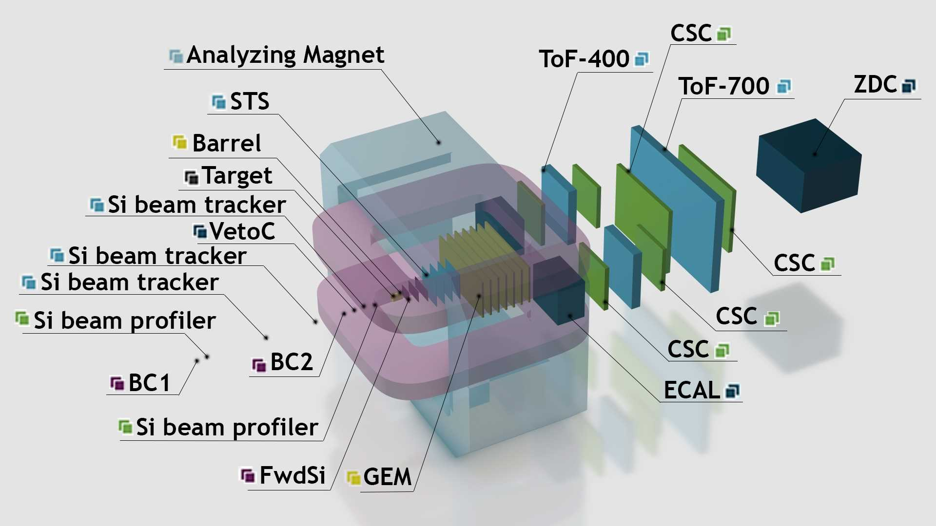
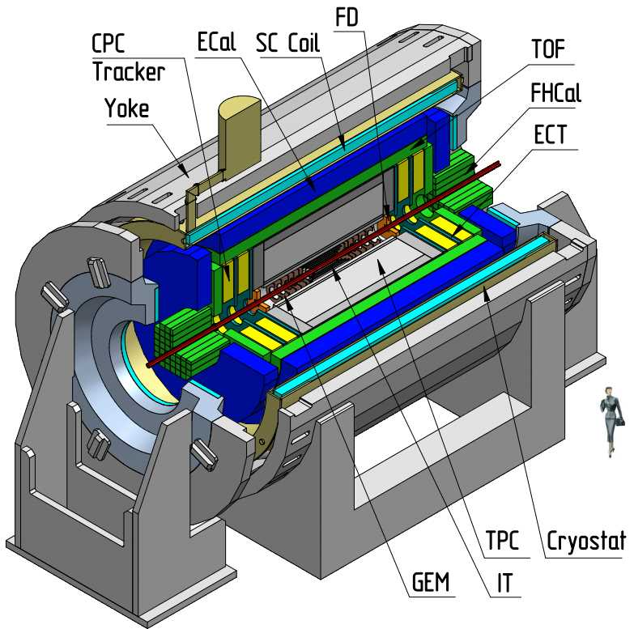
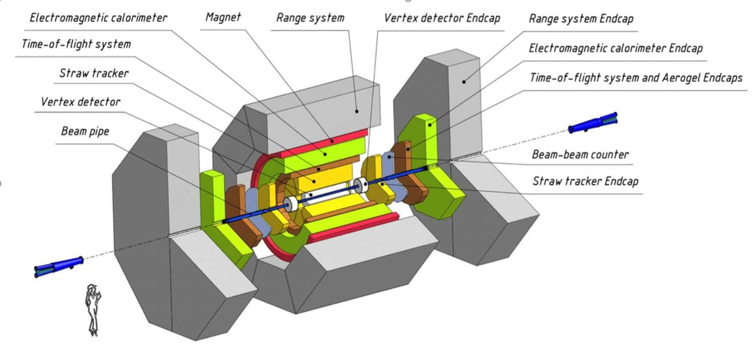
Baryonic Matter at Nuclotron
Collaboration:
7 Countries, 15 Institutions,
222 participants
Multi Purpose Detector (MPD)
Collaboration:
11 Countries + JINR, 37 Institutes,
> 500 participants
Spin Physics Detector (SPD) Collaboration:
14 Countries, 32 Institutes,
~ 300 participants

Slide 10
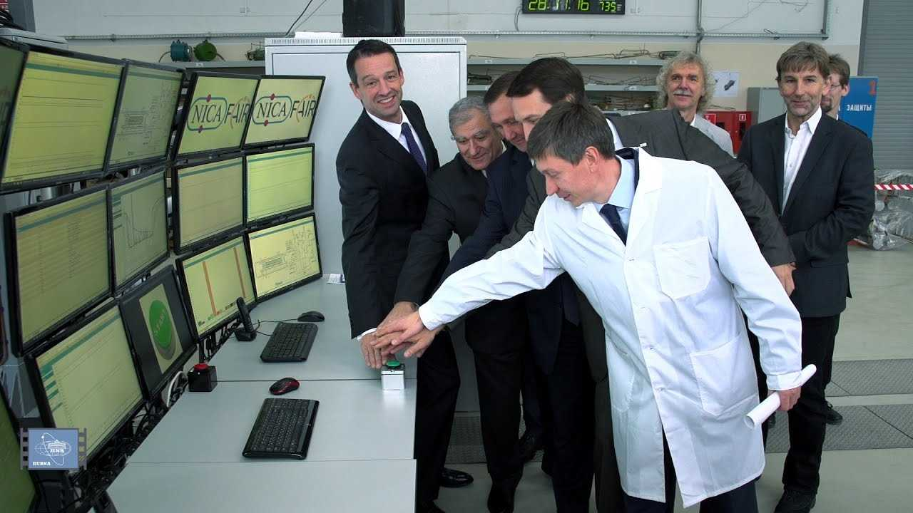
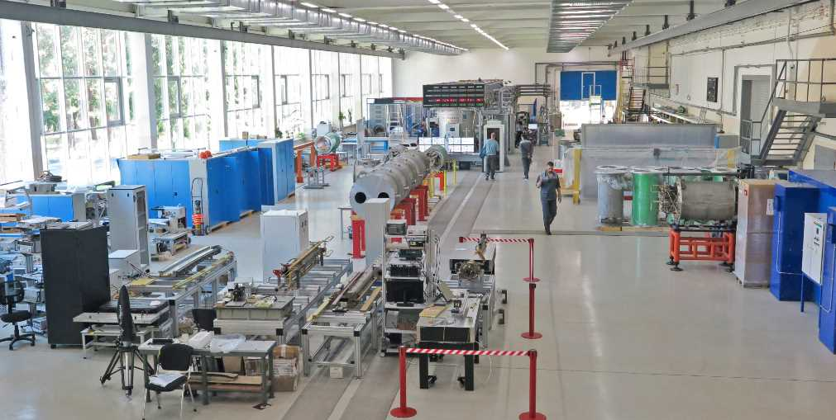
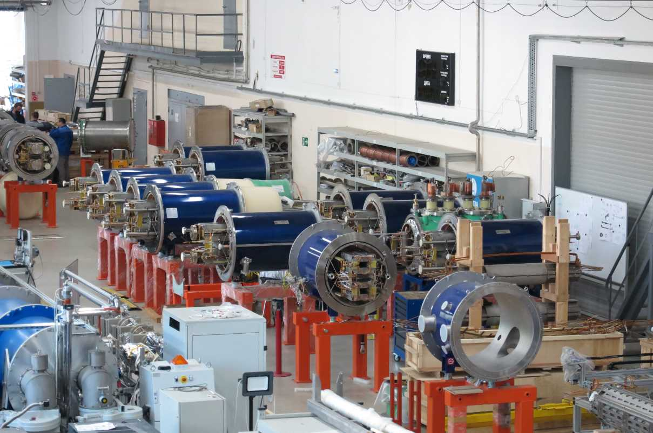
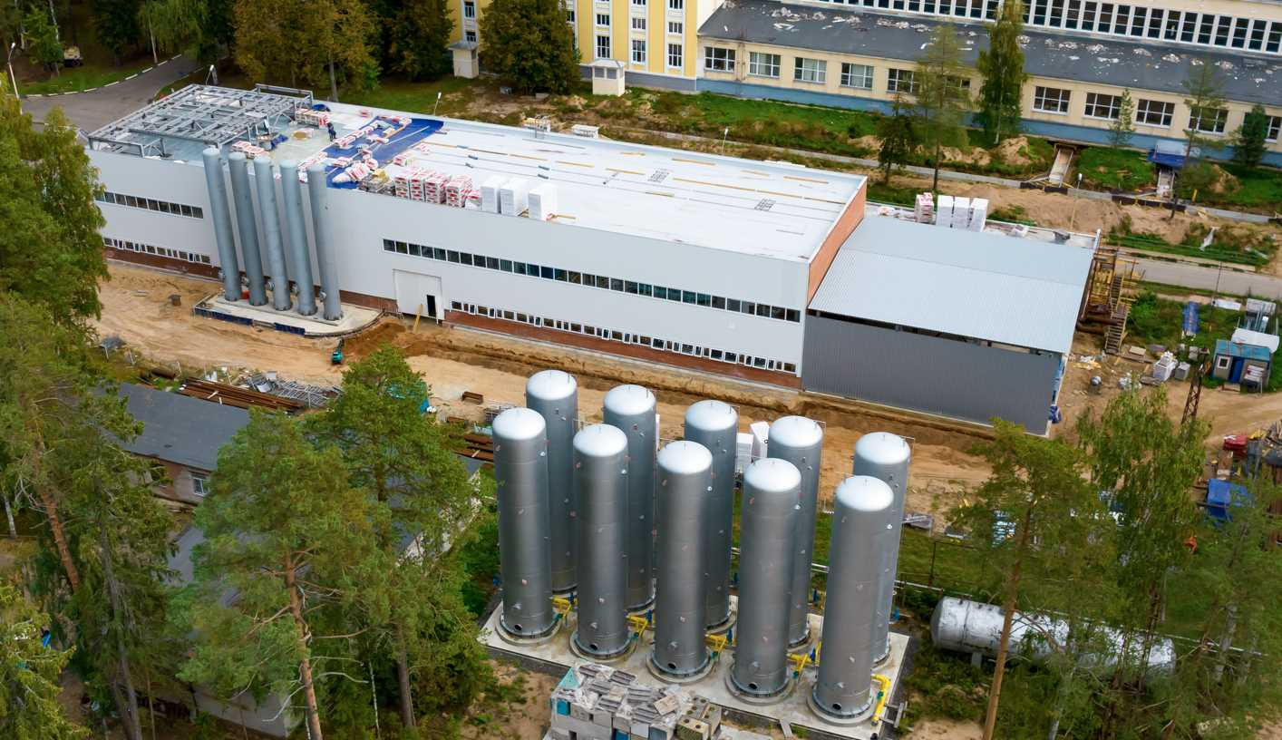
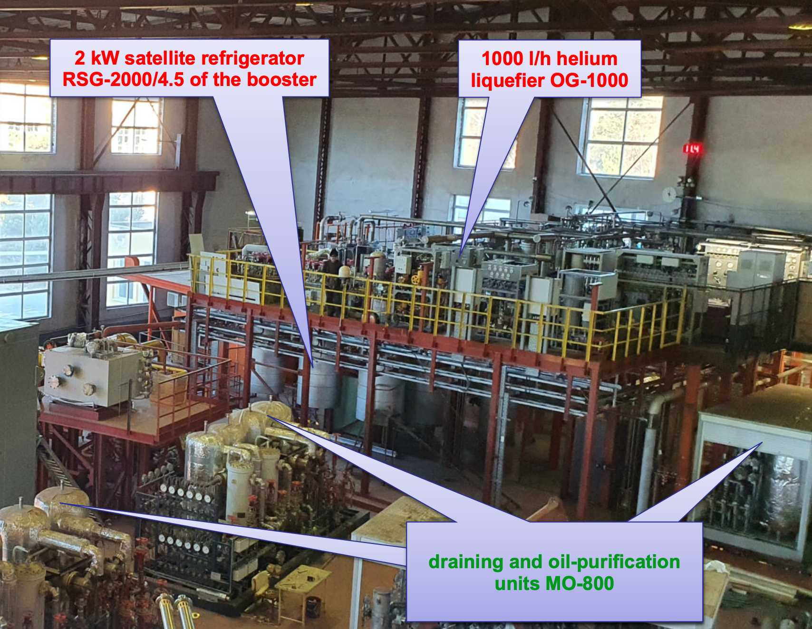
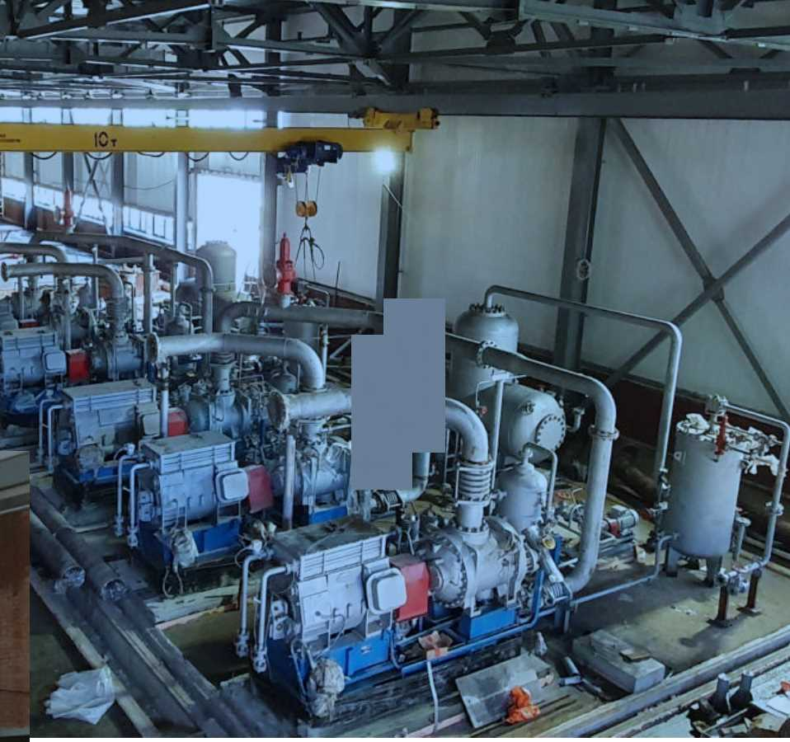
Инженерная инфраструктура: фабрика СП магнитов, криогеника
100% магнитов для
NICA произведены
2016: запуск в эксплуатацию фабрики СП магнитов
Криогеника: способность охлаждения 10 кВт при 4,5 Kº
2 000 л/ч жидкого He
Новая компрессорная станция

Slide 11
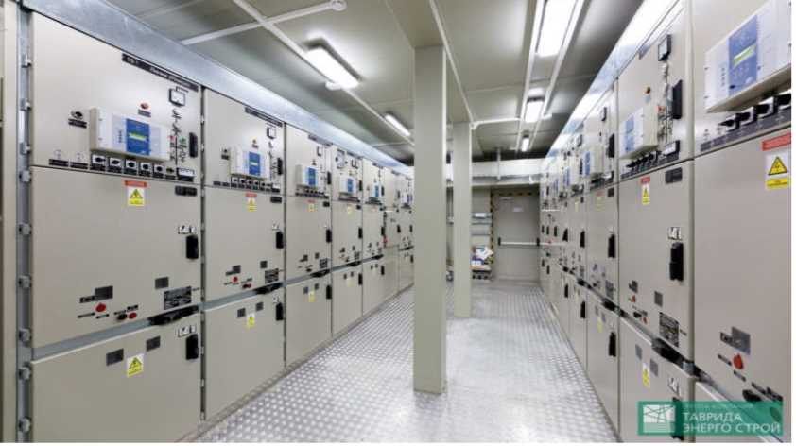
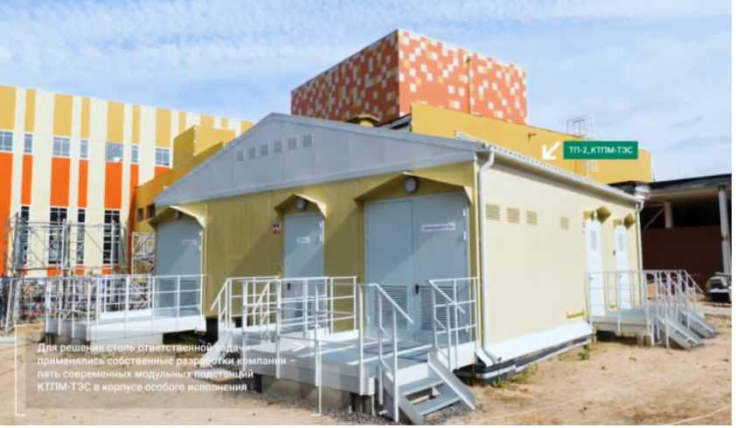
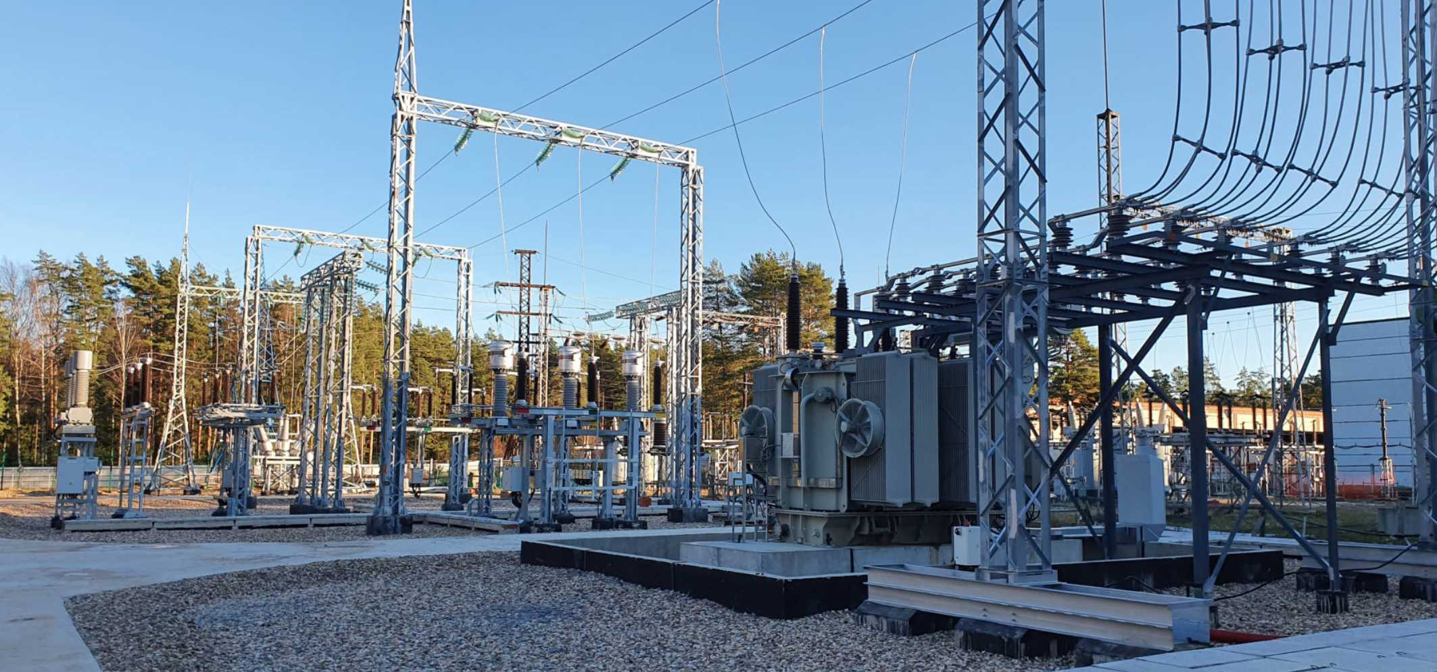
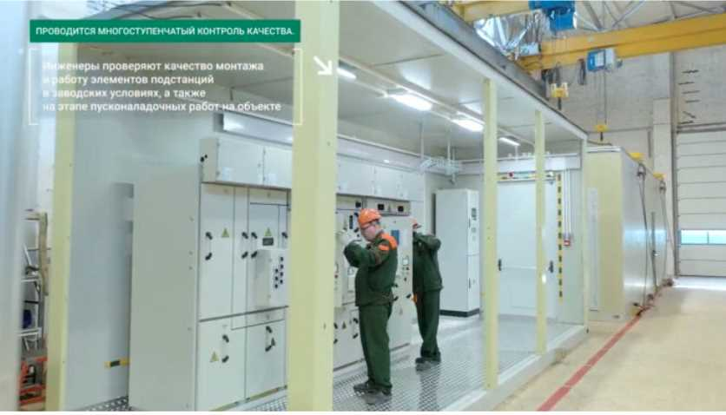
Инженерния инфраструктура: главная силовая п/станция 41 MВт (110 кВ),
19 п/станция 1 – 12 MВт (6 кВ)

Slide 12
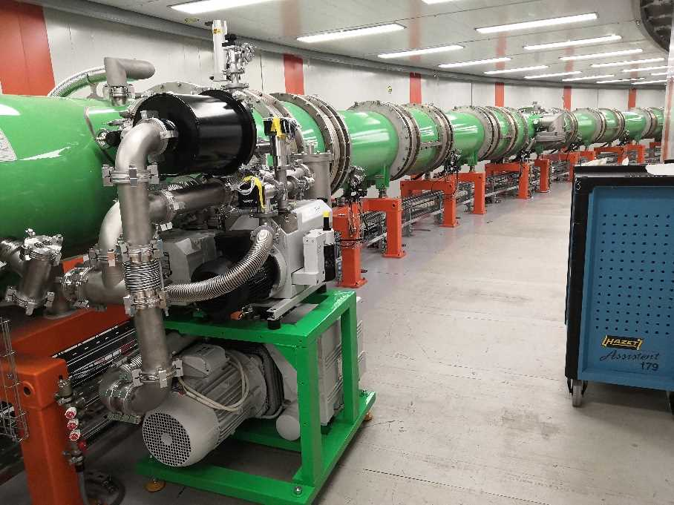
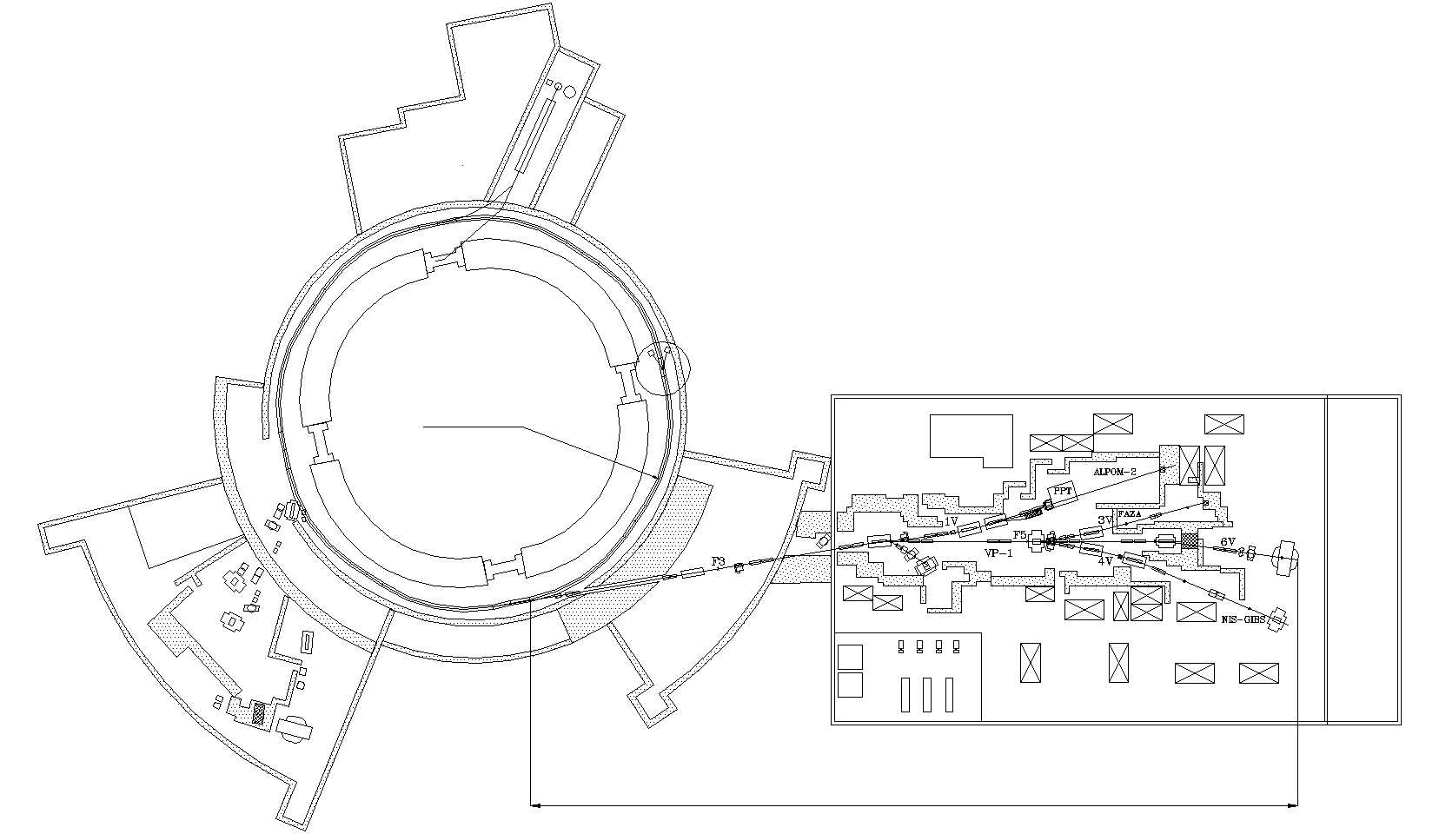
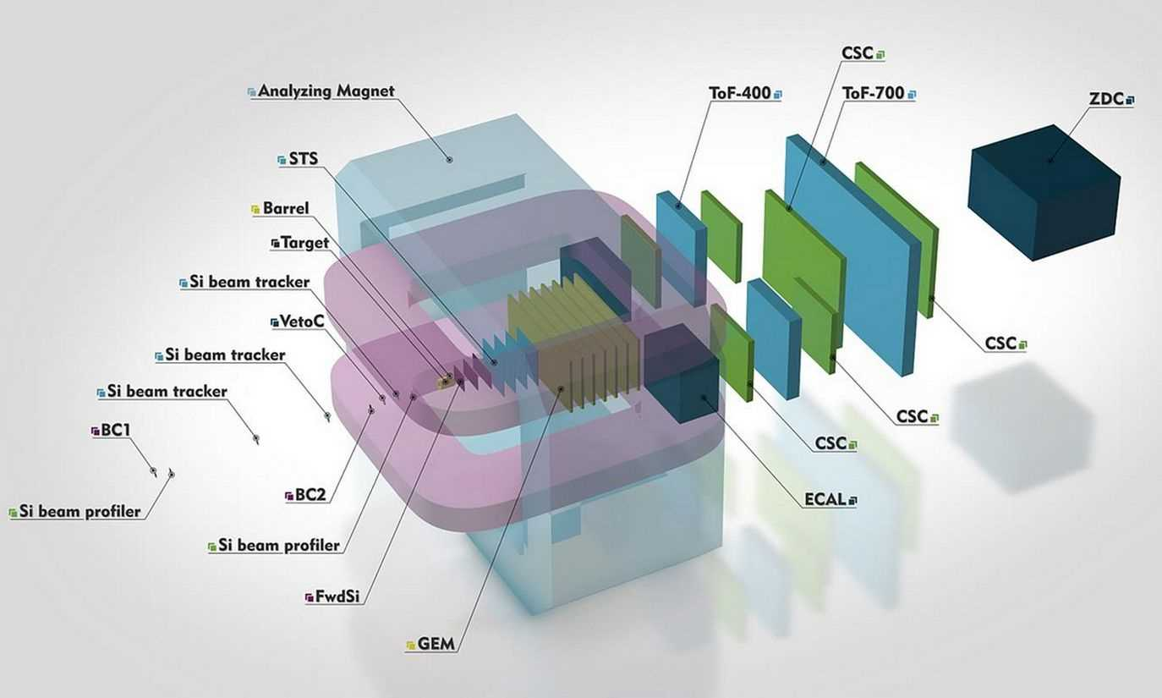
2022: Ускорители: инжекционный комплекс – запущен в эксплуатацию!
завершен 1-й этап создания Комплекса NICA
Старт программы экспериментов с фикс. мишенью
HiLac,
3,2 MeV/u
noise is Off | noise is On
DC similarity
factor ~ 90%
Бустер (дек. 2020)
578 МэВ/u
Бустер
0
7,0 s
beam spill
Нуклотрон
последние этапы
пусковых работ:
янв. – март ‘22;
нояб. ‘22- февр. ‘23
7 – 29.03.2022
Эксперимент SRC: ¹²C, ~ 3 AГэВ
BM@N
январь 2023
эксперимент BM@N:
Xe, 3,8 AГэВ
Bld. 205 (10 000 m²)
Коллайдер
~160 m
Notes:
Подобия коэффициент

Slide 13
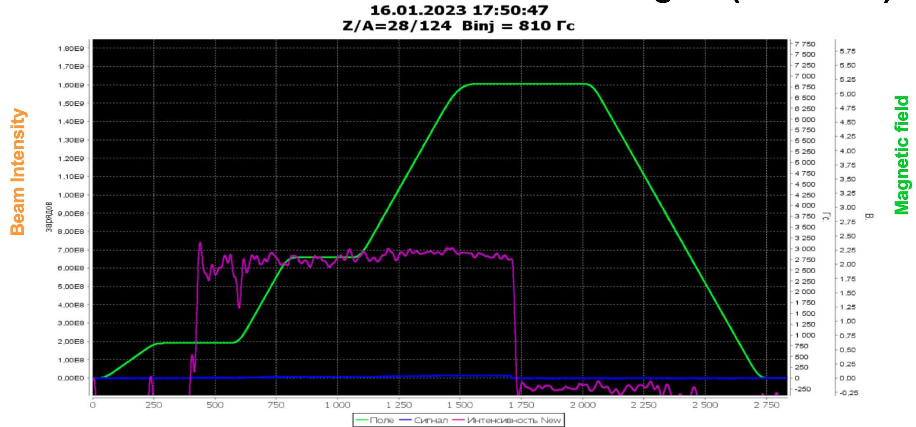
Работа Бустера
ИЯФ СО РАН:
Система Электронного Охлаждения пучка ¹²⁴Xe28+ (e – пучок: 50 mА; 1,830 keV)
3мм
2.5⋅10⁷ of Xe²⁸⁺
magentic field
beam intensity
3мм
без СЭО
3мм
Впервые в России/СССР получено охлаждение
пучка тяжелых ионов;
СЭО: в 2 раза увеличена частота взаимодействий с
мишенью в эксперименте BM@N
с СЭО
3мм

Slide 14
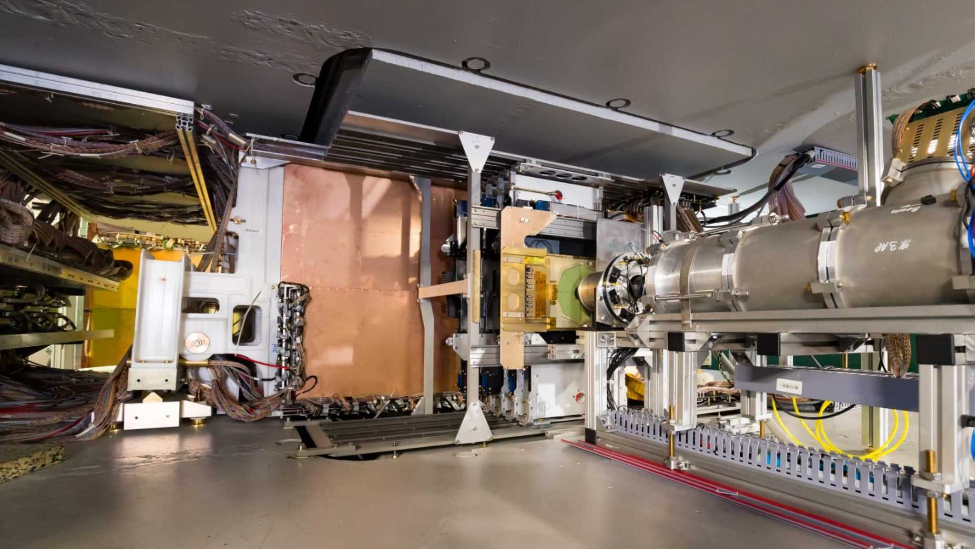
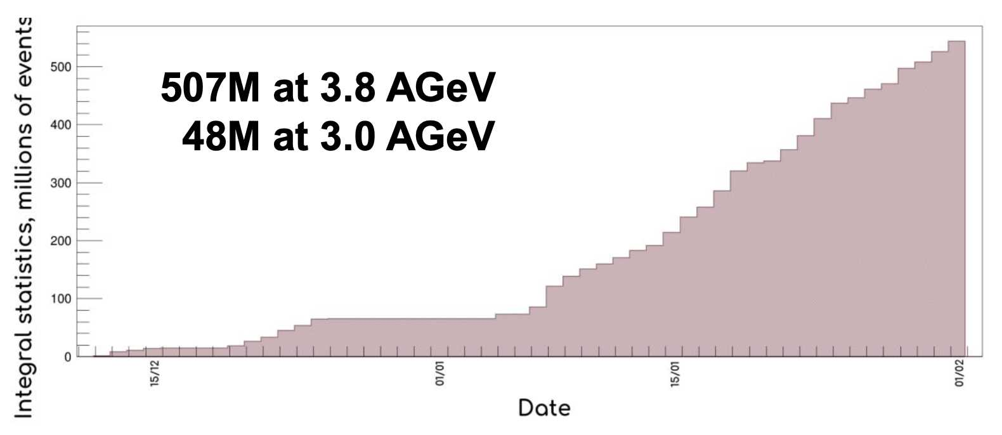
BM@N 2023 сеанс:
3.8 AGeV Xe + Cs collisions; beam intensity 2.5∙10⁵/s; DAQ rate 2.5∙10³/s;
accelerator duty factor 0.25; 1.8∙10⁹ interactions; 1.8∙10¹¹ beam ions
программа с тяжелыми ионами:
EOS для симметричной материи высокой плотности
E_{sym} при высоких барионных плотностях
гиперядра
фазовый переход от адронной материи к партонной

Slide 15
D
Сравнение: HADES, STAR FxT, BM@N
 | Year | A + A | E_{kin}, AGeV | rates, kHz | # events | rare observables
 |  |  |  |  |  | e⁺e⁻ | Ξ⁻, Ω⁻ | hypernuclei
HADES | 2012 | Au + Au | 0,2 - 1,23 | 20 | 7.10⁹ | OK | - | -
HADES | 2012 | Ag + Ag | 0,2 -1 ,58 | 20 | 1,4.10¹⁰ | OK | - | 800 ³_{Λ}H
STAR FxT | 2018 | Au + Au | > 2,9 | 2 | 3.10⁸ | - | 10⁴, - | 10⁴ ³_{Λ}H, 6.10³ ⁴_{Λ}H
STAR FxT | 2021 | Au + Au | > 2,9 | 2 | 2.10⁹ | - | 7. 10⁴, - | 7.10⁴ ³_{Λ}H, 4.10⁴ ⁴_{Λ}H
BM@N | simulated | Au + Au Bi + Bi | 1,5 - 3,8 | 20 | 2.10¹⁰ | - | 5.10⁶, 10⁵ 4.10⁴ anti-Λ 5.10² Ω⁺ | 10⁶ ³_{Λ}H, 10² ⁵_{ΛΛ}H
Статистика Ξ⁻ на BM@N в 70 раз больше, чем не STAR FxT
планируемая статистика в эксперименте BM@N
2∙10¹⁰ Au+Au (Bi+Bi) столкновений при энергиях 1.5 - 3.8 AGeV
2018 run: Ar. 3.2 AGeV; JHEP 07 (2023) 174; http://arhiv.org/abs/2303. 16243 v3

Slide 16
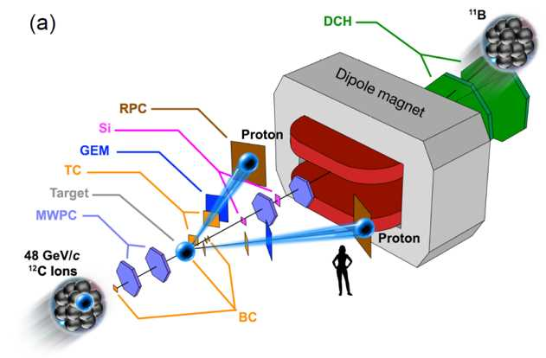
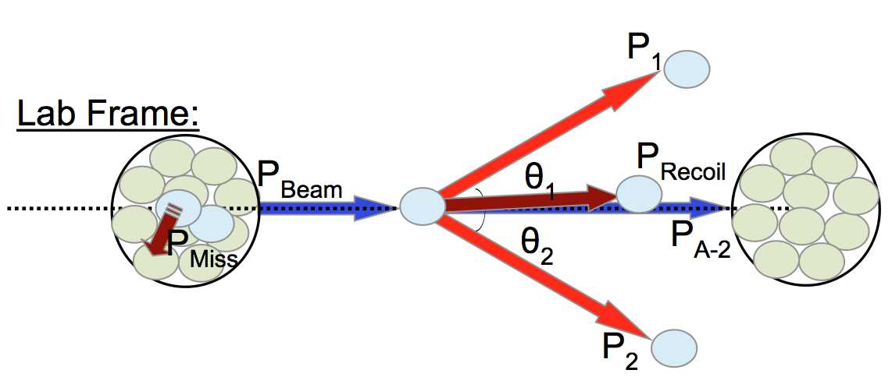
Addition to the BM@N physics program: "Probing Short-Range Correlations"
¹²C + p 2p + ¹¹₅B QE
¹²C + p 2p + ¹⁰₅B + n np SRC
dominance
¹²C + p 2p + ¹⁰₄Be + p pp SRC
first evidence: inverse kinematics, exclusive reaction
200 M events were recorded in the run 2022:
study nuclear structure in ¹²C,
obtain absolute cross sections,
study SRC formation processes
using quasi-elastic & hard knockout reactions
The first run on March 3-17, 2018:
¹²C beam 4 GeV/u;
Hydrogen target;
time 324 hours;
8M events recorded (19Tb).
M. Patsyuk et al., Nature Phys. 17 (2021) 693; e-Print: 2102.02626
Notes:
Recently the the BN@M physics program was extended by new proposal – to measure SR correlations. These measurements will provide direct information on NN interaction inside a nuclei in the region where its dynamics changes from repulsive to attractive behavior. An exclusive reaction will be studied in inverse kinematics.

Slide 17
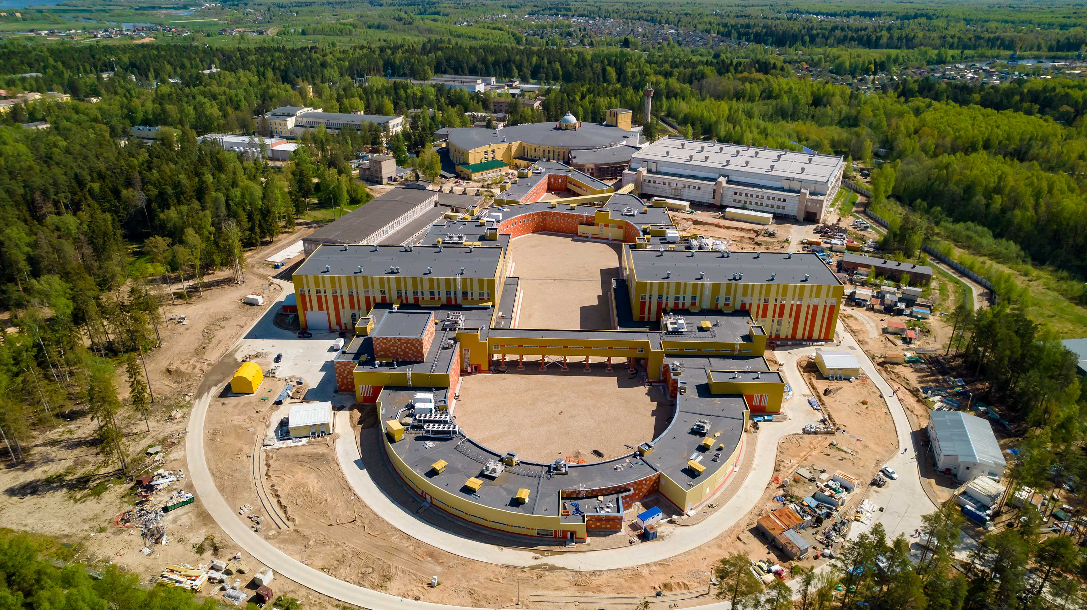
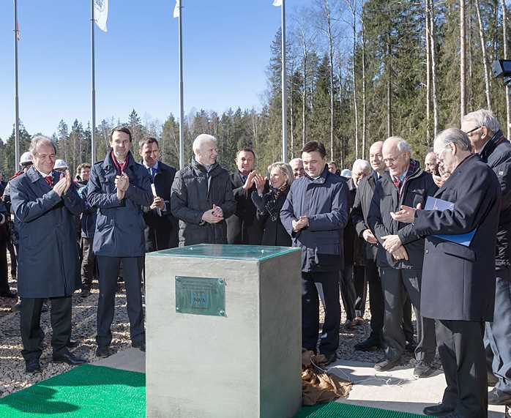
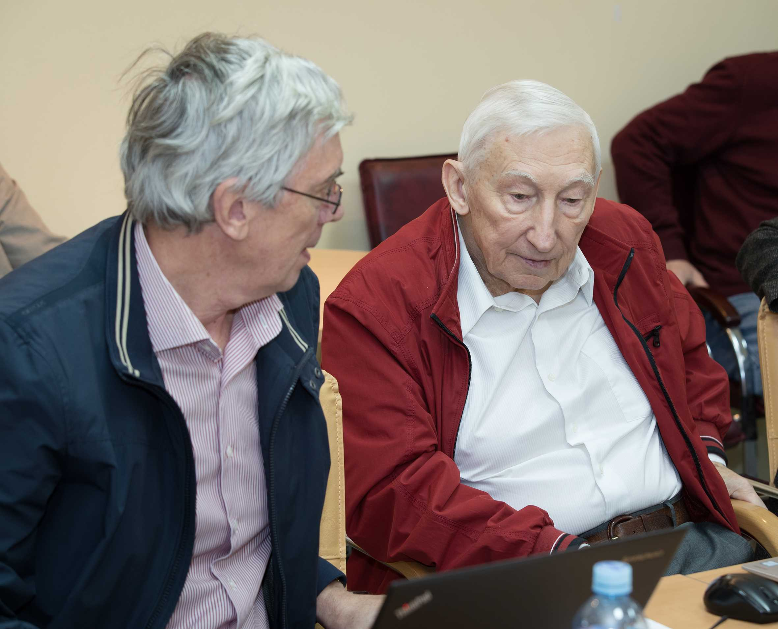
строительные работы практически завершены, идет монтаж инженерного оборудования
2015: civil construction site
2022
Консультативный комитет по ускорителям:
Предс. акад. Б. Шарков;
научный руководитель акад. И. Мешков.
2016: церемония закладки первого камня
с участием Prof. D. Gross

Slide 18
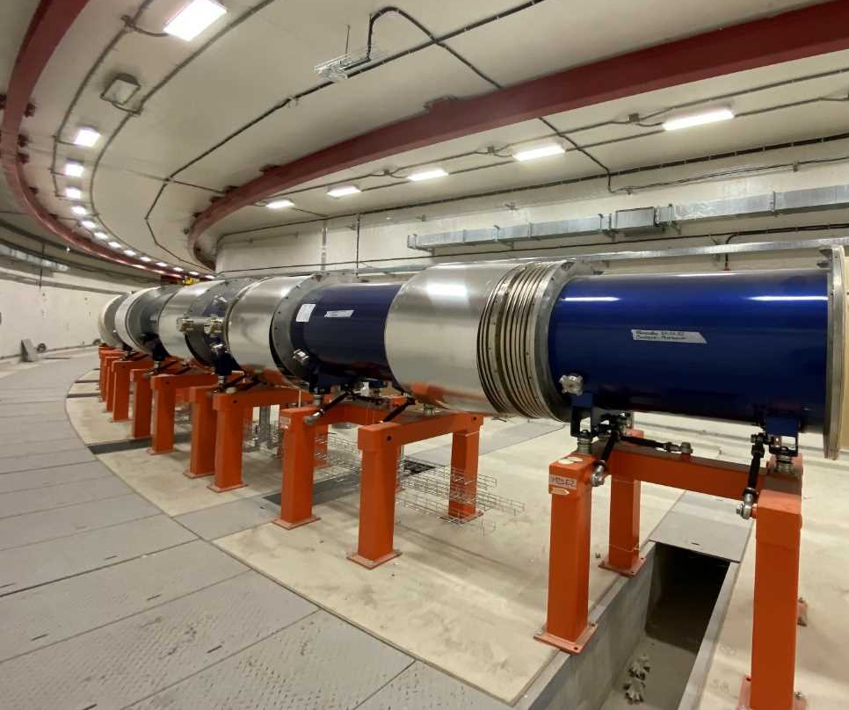
монтаж магнитно-криостатной стемы Коллайдера в туннеле
Статус:
100% диполей установлено в туннеле и отюстировано;
40% квадруполей установлено;
BV диполи – завершается изготовление;
Квадруполи д/прямых секций
– тестируются;
Квадруполи финального фокуса
– устанавливаются.

Slide 19
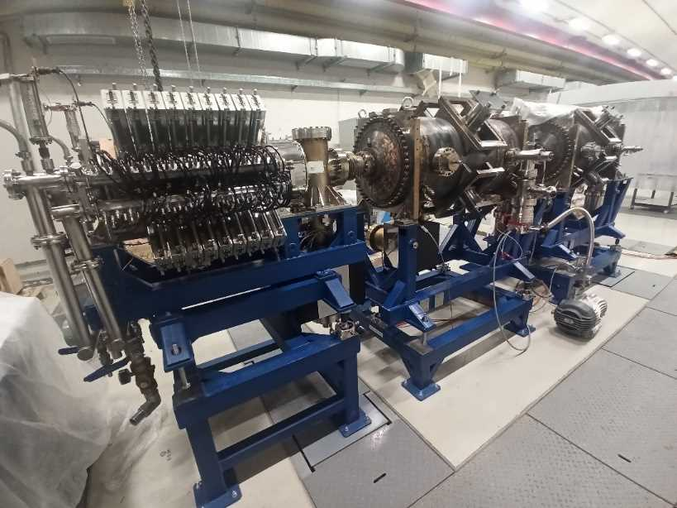
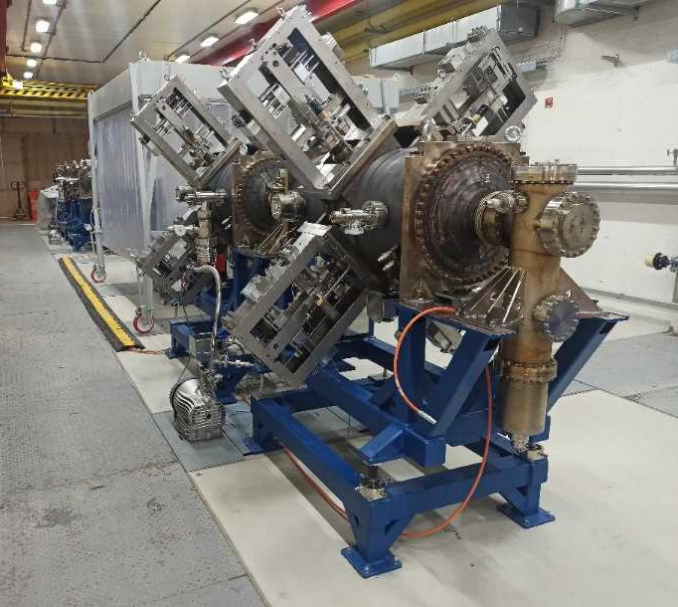
все станции ВЧ-1 и ВЧ-2 произведены в ИЯФ СО РАН и доставлены в ОИЯИ
ВЧ-1 и четыре ВЧ-2 уже установлены в туннеле
ВЧ-2
ВЧ-2
ВЧ-2
ВЧ-2
ВЧ-1

Slide 20
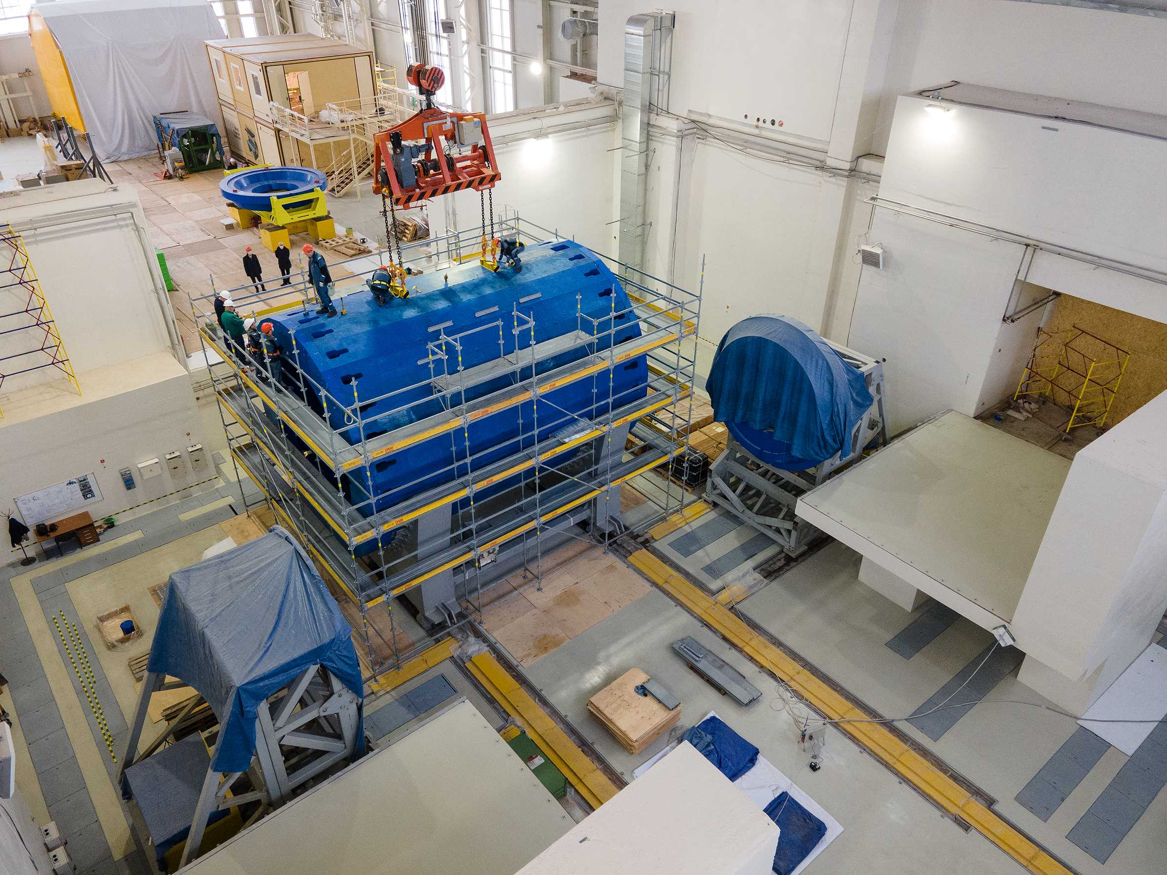
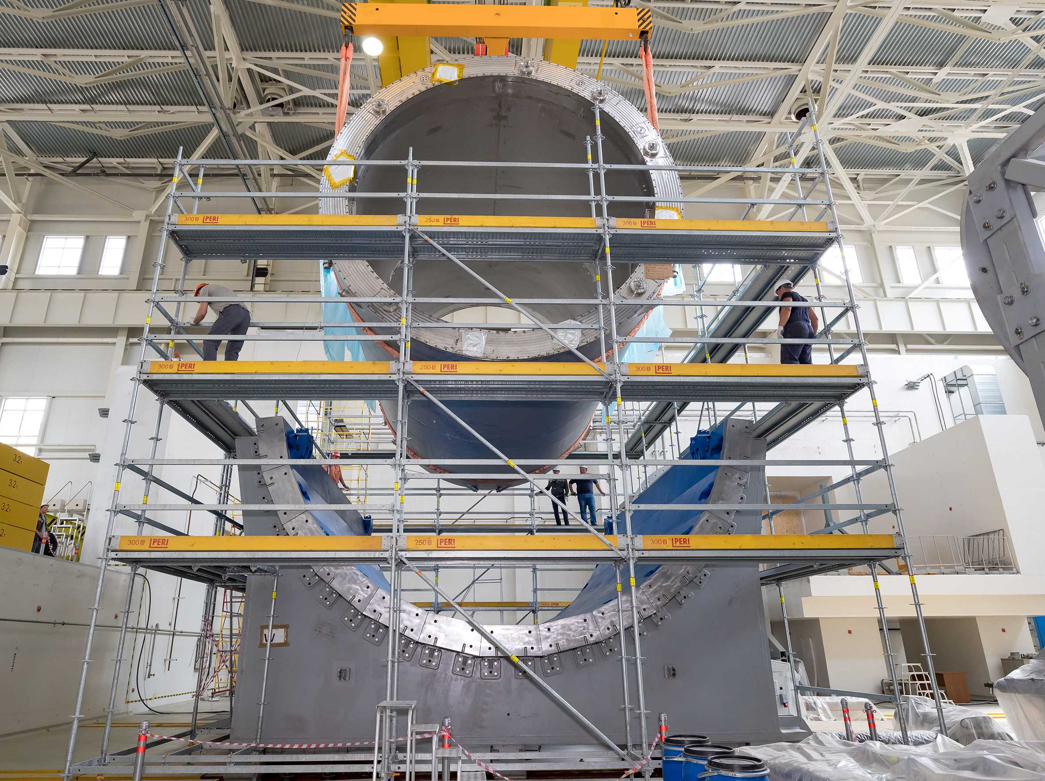
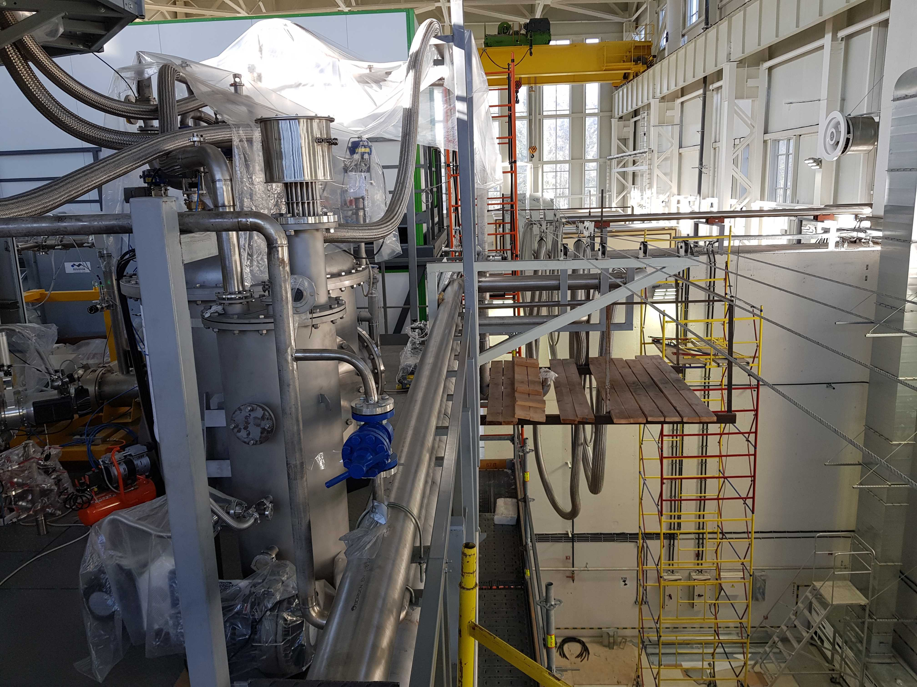
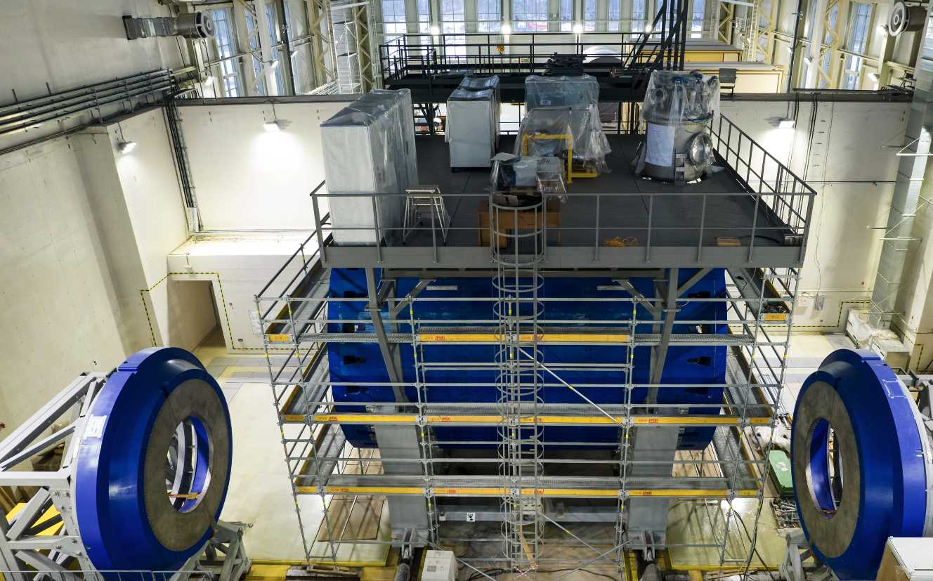
монтаж СП соленоидального магнита в зале MPD
установка СП соленоида в ярмо
СП магнит смонтирован в MPD зале,
и идет подготовка:
к криогенным испытаниям;
измерениям магнитного поля.
Notes:
у

Slide 21
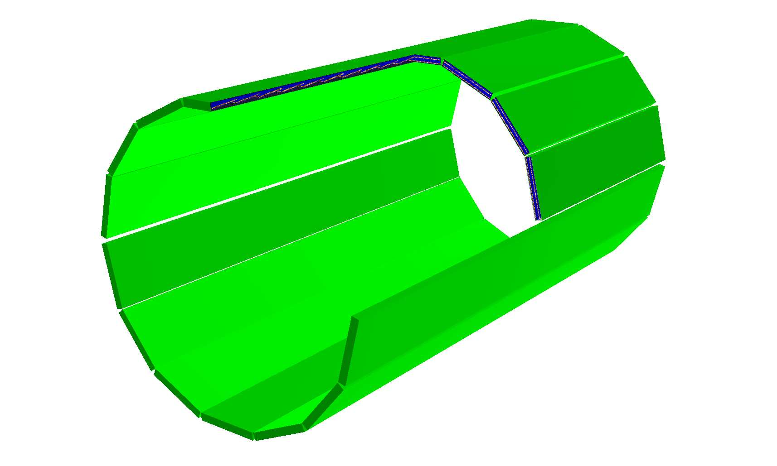
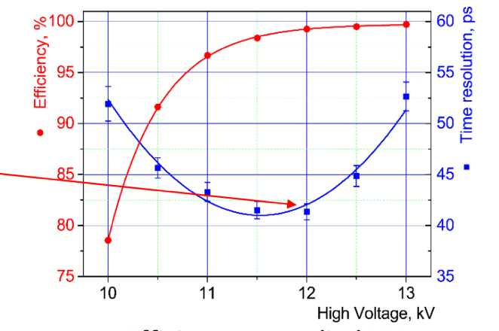
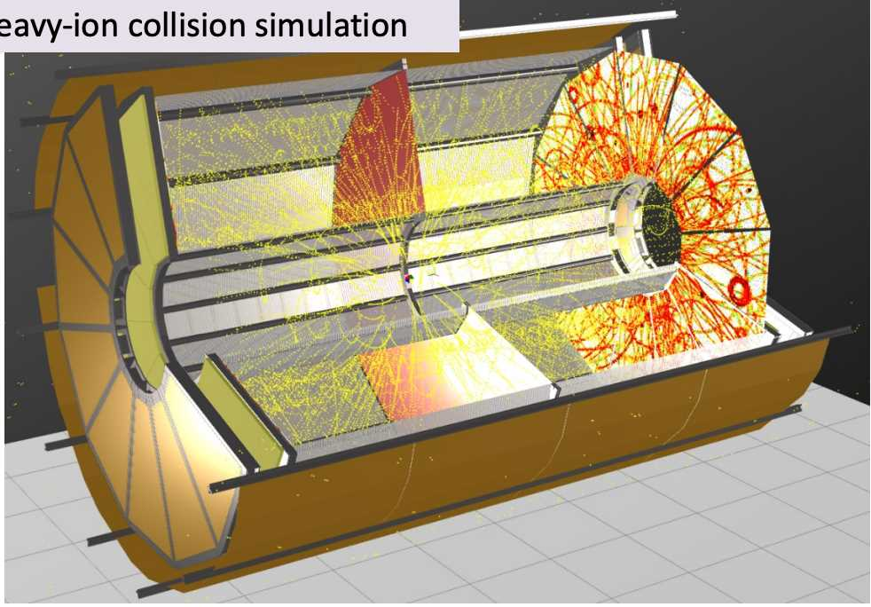
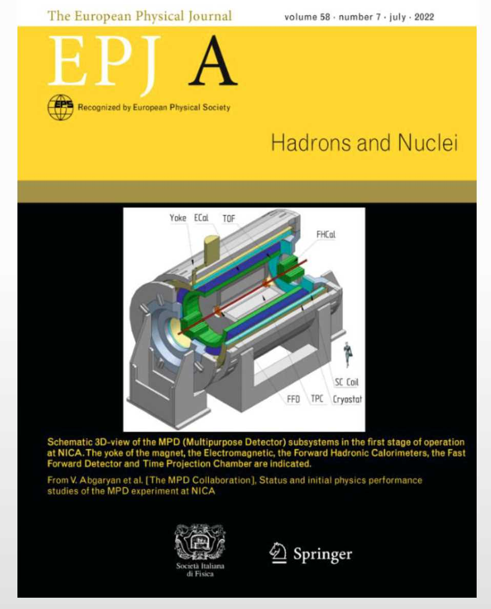
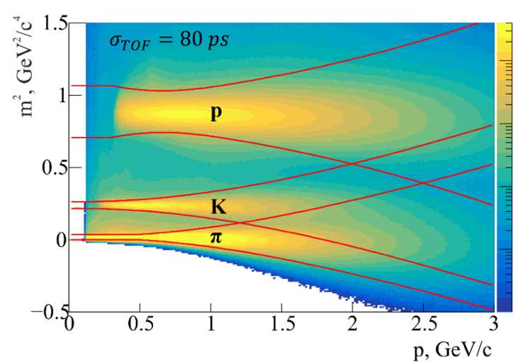
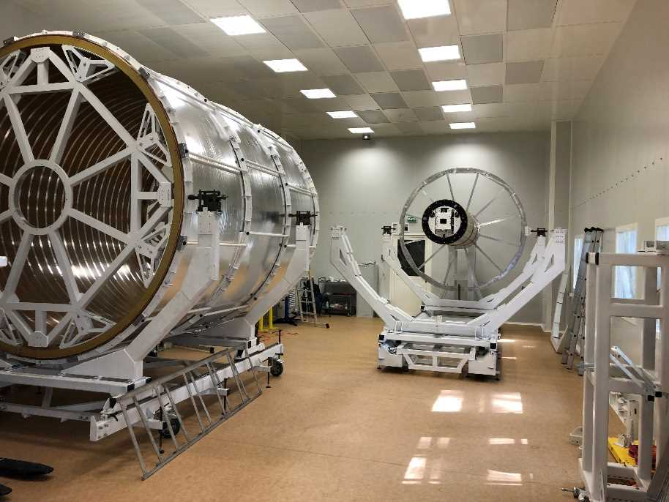
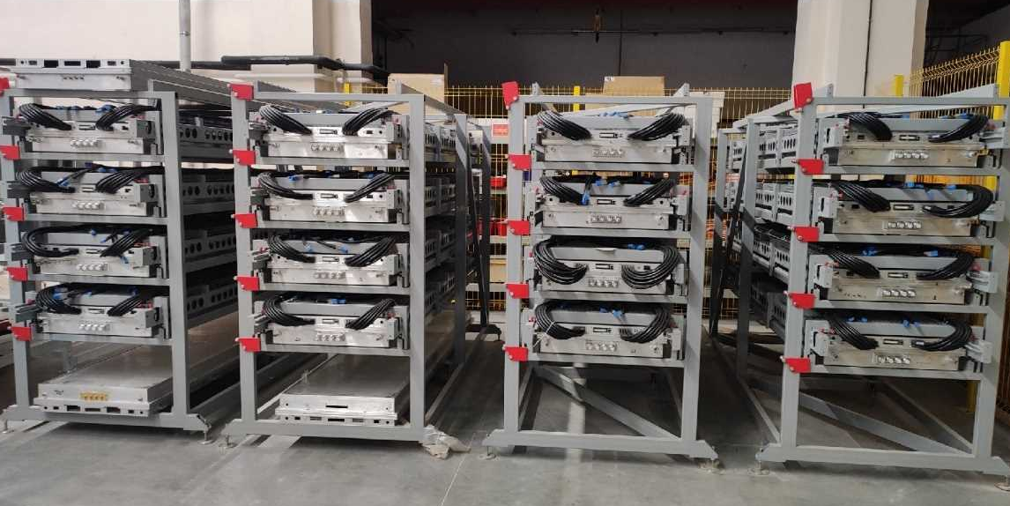
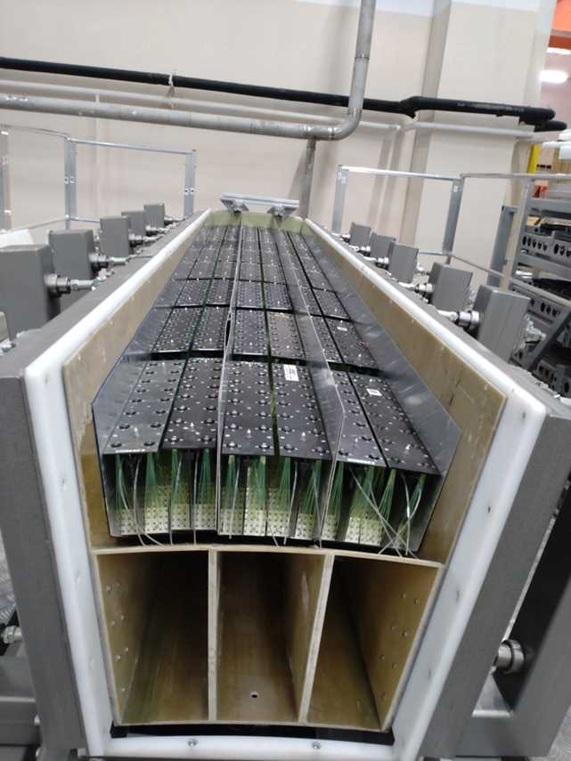
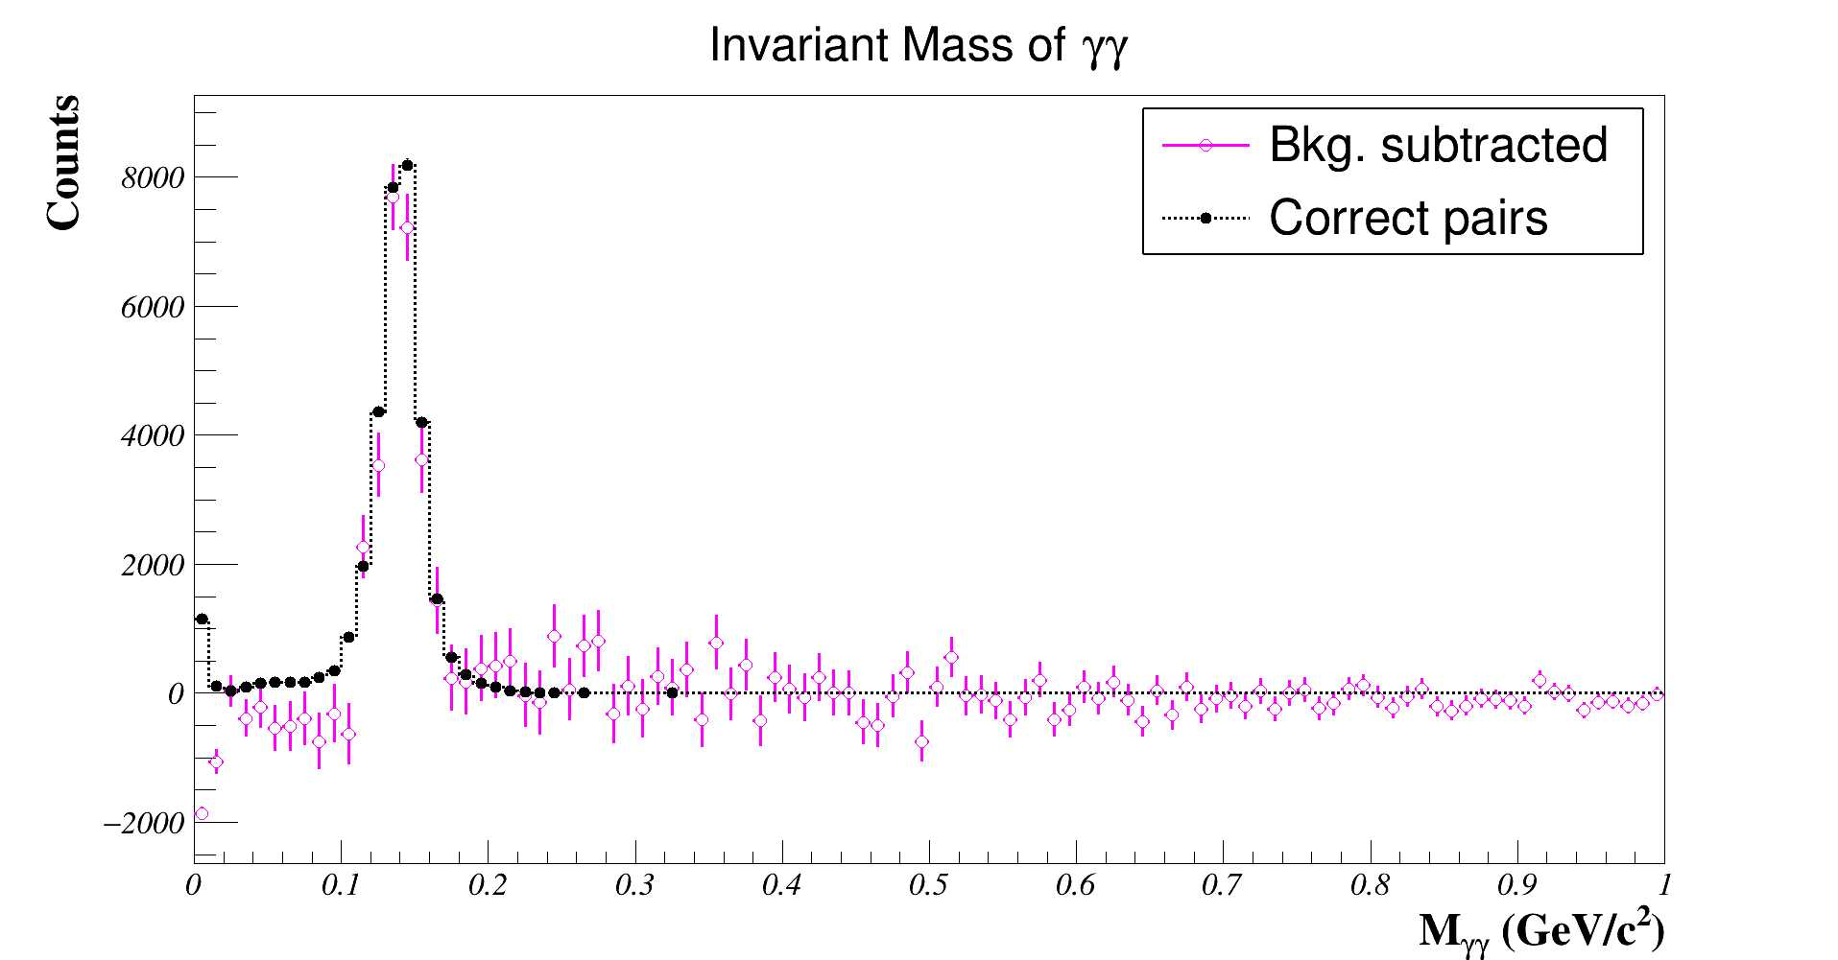
Завершается создание основных систем MPD
TPC – базовый трекер
Collaboration Paper:
Eur. Phys. J. A (2022) 7, 140.
время пролетная
система (TOF)
accep.η | < 1,2
σ (p) | < 3%
channels | 95 232
max rate | ~ 7 kHz
< 50 ps
все 28 модулей собраны; идут испытания на космике.
ECal проективной геометрии - 39 000 башен типа «шашлык» ( Pb+Sc) интегрированы в 2400 модулей
π⁰ γγ
projective
geometry
σ(E) ~ 5% @ 1 GeV;
σ(t) ~ 500 ps
assembly in
clean room
модули
из Китая
ECal ~ 100 тонн
Notes:
Более 20% модулей время-пролетной системы изготовлены и испытаны. До конца года будет завершено создание всей системы. Основной трекер ТРС собирается в чистой комнате. Собраны два внешних цилиндра. Последовательно идет сборка других частей детектора.

Slide 22
Инновационные и прикладные исследования на Комплексе NICA
В рамках Коллаборации ARIADNA уже начались исследования с участием Российских научных центров:
Институт медико-биологических проблем РАН, г. Москва;
ФИЦ химической физики имени Н.Н.Семенова РАН, г. Москва;
Медицинский радиологический научный центр имени А.Ф.Цыба
- филиал ФГБУ "НМИЦ радиологии" Минздрава России, г. Обнинск;
Российский химико-технологический университет имени Д.И.Менделеева, г. Москва;
Объединенный институт высоких температур РАН, г. Москва;
Санкт-Петербургский государственный университет, г. Санкт-Петербург;
Институт теоретической и экспериментальной биофизики РАН, г. Пущино;
Институт общей и неорганической химии им. Н.С. Курнакова РАН, г. Москва;
Московский физико-технический институт, г. Долгопрудный;
Национальный исследовательский ядерный университет «МИФИ», г. Москва;
НИИ ядерной физики им. Д.В. Скобельцына МГУ, г. Москва;
Федеральный медицинский биофизический центр им. А.И. Бурназяна ФМБА России, г. Москва;
Научно-производственная компания ООО «Квант-Р», г. Москва;
Северо-Осетинский государственный университет, г. Владикавказ;
ООО «С-Инновации», г. Москва.
ряд других организаций готовит заявки для участия в этой программе
Позволяет проводить исследования по:
радиационной стойкости микроэлектроники;
радиационной биологии и медицине;
радиационному материаловедению;
ADS системам и др.
Уникальный набор пучков :
широкий спектр по составу p – Au, Bi
по энергии от 3 кэВ до 4,5 АГэВ
Коллаборация ARIADNA
более 150 участников
до конца года будет подготовлена инфраструктура для работы с пучками, выведенными из Нуклотрона
проведены первые облучения в зоне BM@N
зона пучков д/прикладных работ
запущена Станция Облучения Чипов (СОЧи)

Slide 23
К реализации мегапроекта Комплекс NICA привлечено около 2000 ученых и специалистов из 90 институтов России и 26 стран мира.
От России участвуют более 1300 сотрудников из следующих организаций:
НИЦ КИ,
ИФВЭ КИ
ИТЭФ КИ,
ПИЯФ КИ,
ИЯИ РАН,
НИЯФ МГУ,
НИЯУ МИФИ,
ФИАН РАН,
МФТИ,
СПбГУ,
ВШЭ,
Самарский университет,
Томский ун-т,
Белгородский ун-т,
Санкт-Петербургский политехнический ун-т,
СОГУ,
ИМБП РАН,
ИОНХ РАН,
ФМБЦ им. А.И. Бурназяна ФМБА России,
ФИЦ ХФ РАН,
ИТЭБ РАН,
МРНЦ им. А.Ф. Цыба – филиал ФГБУ «НМИЦ радиологии» Минздрава России,
ОИВТ РАН.
После ввода в эксплуатацию коллайдера NICA в 2025 г. число участников заметно возрастет.
Важнейшей задачей является объединение участвующих научных центров в
единую ИТ инфраструктуру

Slide 24
Заключение
Мегасайенс проект Комплекс NICA имеет долгосрочную (~30 лет) программу исследований в области столкновений тяжелых ионов и физики спина.
В нем участвует авторитетное научное сообщество.
Проект выходит на междисциплинарный научный рубеж, открывая новые возможности в исследовании фундаментальных свойств ядерной материи в экстремальных условиях (высокие барионные плотности и температуры);
исследование адронной физики;
исследование спиновой структуры нуклона и поляризационных явлений;
ядерная и атомная физика, биофизика и астрофизика;
а также широкого спектра прикладных и инновационных исследований.
Консорциум для обеспечения IT- инфраструктуры класса мегасайенс должен сыграть важную роль для эффективного использования научно-исследовательской инфраструктуры проекта Комплекс NICA в проведении широкомасштабных исследований российским научным сообществом.
Очень важна поддержка на федеральном уровне научных групп российских организаций
- участников коллабораций на Комплексе NICA

Slide 25
«Наука есть ясное познание истины»
М.В. Ломоносов
Спасибо за внимание

